Slide 1
计算机网络总复习

Slide 2
考试范围第1章-第7章 题型：选择（单选12*1、不定选5*2）共22分 简答题 （5*6） 30分 分析计算 （8+8+8+12）36分 论述题 12分

Slide 3
1.3 电路交换、分组交换和报文交换
01
电路交换、分组交换和报文交换
02
三种交换的对比

Slide 4



01
电路交换、分组交换和报文交换
电话
交换机
电话
交换机
电话
交换机
A
中继线
D
用户线
中继线
用户线
B
E
C
F
计算机之间的数据传送是突发式的，当使用电路交换来传送计算机数据时，其线路的传输效率一般都会很低，线路上真正用来传送数据的时间往往不到10%甚至1%。

Slide 5
01
电路交换、分组交换和报文交换
优点
缺点
没有建立连接和释放连接的过程。
分组首部带来了额外的传输开销。
分组传输过程中逐段占用通信链路，
有较高的通信线路利用率。
交换节点存储转发分组会造成一定的
时延。
交换节点可以为每一个分组独立选择
转发路由，使得网络有很好的生存性。
无法确保通信时端到端通信资源全部可用，在通信量较大时可能造成网络拥塞。
分组可能会出现失序和丢失等问题。

Slide 6
01
电路交换、分组交换和报文交换
报文交换是分组交换的前身。
在报文交换中，报文被整个地发送，而不是拆分成若干个分组进行发送。
交换节点将报文整体接收完成后才能查找转发表，将整个报文转发到下一个节点。
因此，报文交换比分组交换带来的转发时延要长很多，需要交换节点具有的缓存空间也大很多。

Slide 7
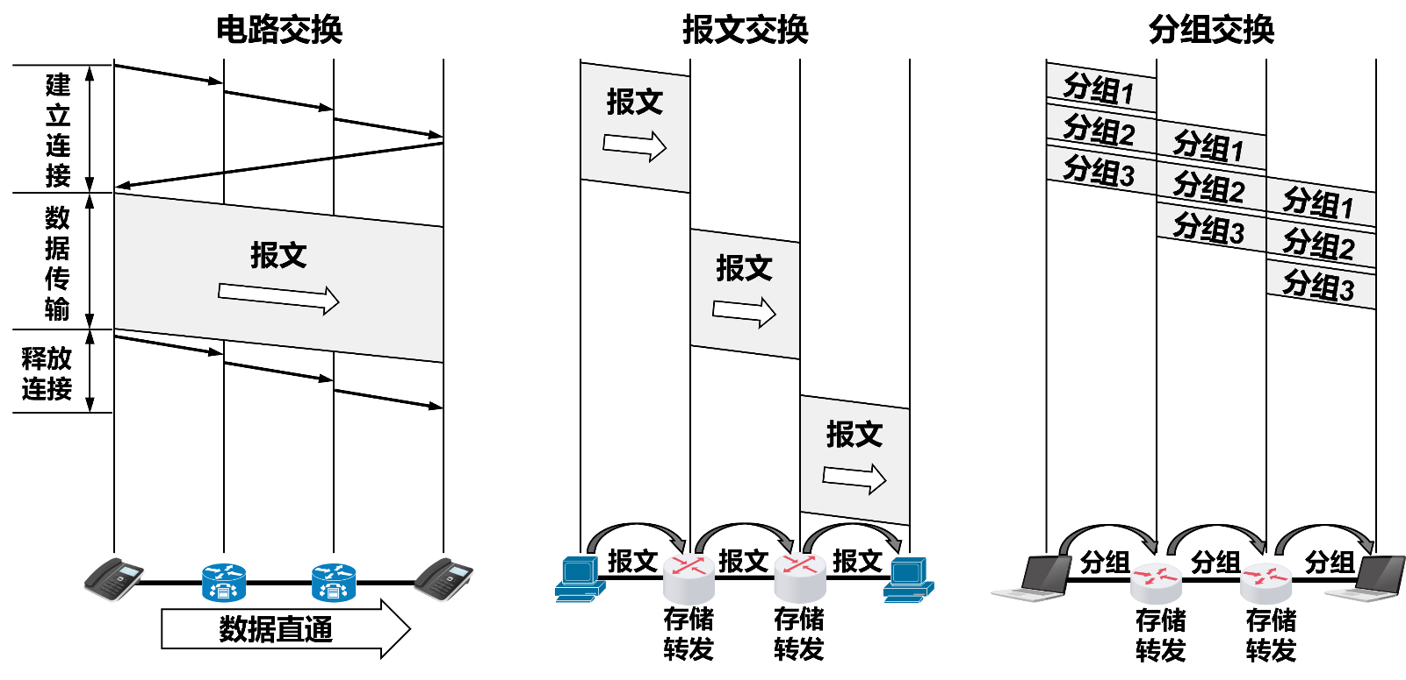
02
三种交换方式的对比
若要连续传送大量的数据，并且数据传送时间远大于建立连接的时间，则使用电路交换可以有较高的传输效率。然而计算机的数据传送往往是突发式的，采用电路交换时通信线路的利用率会很低。
报文交换和分组交换都不需要建立连接（即预先分配通信资源），在传送计算机的突发数据时可以提高通信线路的利用率。
将报文构造成若干个更小的分组进行分组交换，比将整个报文进行报文交换的时延要小，并且还可以避免太长的报文长时间占用链路，有利于差错控制，同时具有更好的灵活性。

Slide 8
1.4 计算机网络的定义和分类
01
计算机网络的定义
02
计算机网络的分类

Slide 9
01
计算机网络的定义
现阶段计算机网络的一个较好的定义
可编程的硬件
计算机网络主要是由一些通用的、可编程的硬件互连而成的，而这些硬件并非专门用来实现某一特定目的（例如，传送数据或视频信号）。这些可编程的硬件能够用来传送多种不同类型的数据，并能支持广泛的和日益增长的应用。
不限于计算机，而是包括了智能手机、具有网络功能的传感器以及智能家电等智能硬件，这些硬件一定包含有中央处理单元（CPU）。
各类应用
计算机网络并非只用来传送数据，而是能够基于数据传送进而实现各种各样的应用，包括今后可能出现的各种应用。

Slide 10
02
计算机网络的分类
交换方式
使用者
传输介质
覆盖范围
拓扑结构

Slide 11

02
计算机网络的分类
交换方式
使用者
传输介质
覆盖范围
拓扑结构

Slide 12
02
计算机网络的分类
交换方式
使用者
使用者
传输介质
覆盖范围
拓扑结构
公用网
（因特网）
专用网
（军队、铁路、电力、银行）

Slide 13








02
计算机网络的分类
交换方式
使用者
传输介质
覆盖范围
拓扑结构
传输介质
无线网络
…
交换机
交换机
有线网络
无线
路由器
有线网络
…
…

Slide 14
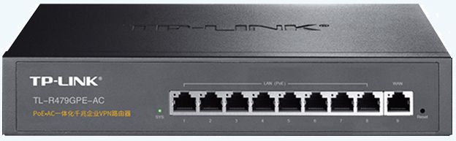
02
计算机网络的分类
交换方式
使用者
传输介质
覆盖范围
覆盖范围
拓扑结构
广域网
（WAN）
城域网
（MAN）
局域网
（LAN）
个域网
（PAN）
LAN
WAN

Slide 15
02
计算机网络的分类
交换方式
使用者
传输介质
覆盖范围
覆盖范围
拓扑结构
广域网
（WAN）
城域网
（MAN）
局域网
（LAN）
个域网
（PAN）
几十到几千千米
5到50千米
1千米左右
10米

Slide 16
02
计算机网络的分类
交换方式
使用者
传输介质
覆盖范围
拓扑结构
拓扑结构
总线型

Slide 17
02
计算机网络的分类
交换方式
使用者
传输介质
覆盖范围
拓扑结构
拓扑结构
星型

Slide 18
02
计算机网络的分类
交换方式
使用者
传输介质
覆盖范围
拓扑结构
拓扑结构
环型

Slide 19

02
计算机网络的分类
交换方式
使用者
传输介质
覆盖范围
拓扑结构
拓扑结构
网状型

Slide 20
1.5 计算机网络的性能指标
01
计算机网络的性能指标

Slide 21
01
计算机网络的性能指标
计算机网络的性能指标被用来从不同方面度量计算机网络的性能。
常用的八个计算机网络性能指标
速率
带宽
吞吐量
时延
时延带宽积
往返时间
利用率
丢包率

Slide 22
01
计算机网络的性能指标
速率
带宽
吞吐量
时延
时延带宽积
往返时间
利用率
丢包率

Slide 23
01
计算机网络的性能指标
速率
带宽
吞吐量
时延
时延带宽积
往返时间
利用率
丢包率
比特（bit，记为小写b）是计算机中数据量的基本单位，一个比特就是二进制数字中的一个1或0。
数据量的常用单位有字节（byte，记为大写B）、千字节（KB）、兆字节（MB）、吉字节（GB）以及太字节（TB）。
数据量的单位
换算关系
比特（b）
基本单位
字节（B）
1B = 8bit
千字节（KB）
KB = 2¹⁰ B
兆字节（MB）
MB = K·KB = 2²⁰ B
吉字节（GB）
GB = K·MB = 2³⁰ B
太字节（TB）
TB = K·GB = 2⁴⁰ B

Slide 24
01
计算机网络的性能指标
速率
带宽
吞吐量
时延
时延带宽积
往返时间
利用率
丢包率
速率是指数据的传送速率（即每秒传送多少个比特），也称为数据率（Data Rate）或比特率（Bit Rate）。
速率的基本单位是比特/秒（bit/s，可简记为b/s，有时也记为bps，即bit per second）。速率的常用单位有千比特/秒（kb/s或kbps）、兆比特/秒（Mb/s或Mbps）、吉比特/秒（Gb/s或Gbps）以及太比特/秒（Tb/s或Tbps）。
速率的单位
换算关系
比特/秒（b/s）
基本单位
千比特/秒（kb/s）
kb/s = 10³ b/s
兆比特/秒（Mb/s）
Mb/s = k·kb/s = 10⁶ b/s
吉比特/秒（Gb/s）
Gb/s = k·Mb/s = 10⁹ b/s
太比特/秒（Tb/s）
Tb/s = k·Gb/s = 10¹² b/s

Slide 25
01
计算机网络的性能指标
速率
带宽
吞吐量
时延
时延带宽积
往返时间
利用率
丢包率
数据量单位中的K、M、G、T的数值分别为2¹⁰、2²⁰、2³⁰、2⁴⁰。
速率单位中的k、M、G、T的数值分别为10³、10⁶、10⁹、10¹²。
数据量的单位 | 换算关系
比特（b） | 基本单位
字节（B） | 1B = 8bit
千字节（KB） | KB = 2¹⁰ B
兆字节（MB） | MB = K·KB = 2²⁰ B
吉字节（GB） | GB = K·MB = 2³⁰ B
太字节（TB） | TB = K·GB = 2⁴⁰ B
速率的单位 | 换算关系
比特/秒（b/s） | 基本单位
千比特/秒（kb/s） | kb/s = 10³ b/s
兆比特/秒（Mb/s） | Mb/s = k·kb/s = 10⁶ b/s
吉比特/秒（Gb/s） | Gb/s = k·Mb/s = 10⁹ b/s
太比特/秒（Tb/s） | Tb/s = k·Gb/s = 10¹² b/s
千字节（KB） | KB = 2¹⁰ B
兆字节（MB） | MB = K·KB = 2²⁰ B
吉字节（GB） | GB = K·MB = 2³⁰ B
太字节（TB） | TB = K·GB = 2⁴⁰ B
千比特/秒（kb/s） | kb/s = 10³ b/s
兆比特/秒（Mb/s） | Mb/s = k·kb/s = 10⁶ b/s
吉比特/秒（Gb/s） | Gb/s = k·Mb/s = 10⁹ b/s
太比特/秒（Tb/s） | Tb/s = k·Gb/s = 10¹² b/s

Slide 26
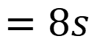
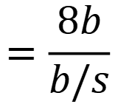
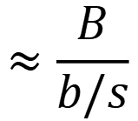
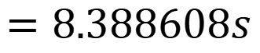
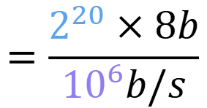
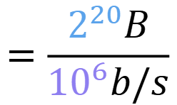
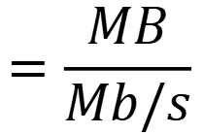
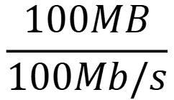
01
计算机网络的性能指标
速率
带宽
吞吐量
时延
时延带宽积
往返时间
利用率
丢包率
【练习1】有一个待发送的数据块，大小为100MB，网卡的发送速率为100Mbps，
则网卡发送完该数据块需要多长时间？
解析
不能直接约分
$$\frac{100MB}{100Mb/s}$$
$$=\frac{MB}{Mb/s}$$
$$=\frac{2^{20}B}{{10}^{6}b/s}$$
$$=\frac{2^{20}×8b}{{10}^{6}b/s}$$
$$=8.388608s$$
$$≈\frac{B}{b/s}$$
$$=\frac{8b}{b/s}$$
估算时
直接约分
$$=8s$$

Slide 27

01
计算机网络的性能指标
速率
带宽
带宽
吞吐量
时延
时延带宽积
往返时间
利用率
丢包率
带宽在模拟信号系统中的意义
某个信号所包含的各种不同频率成分所占据的频率范围。
带宽3.1kHz
（300Hz~3.4kHz）
单位：Hz（kHz，MHz，GHz）。

Slide 28
01
计算机网络的性能指标
速率
带宽
带宽
吞吐量
时延
时延带宽积
往返时间
利用率
丢包率
带宽在模拟信号系统中的意义
带宽在计算机网络中的意义
某个信号所包含的各种不同频率成分所占据的频率范围。
用来表示网络的通信线路所能传送数据的能力，即在单位时间内从网络中的某一点到另一点所能通过的最高数据率。
单位：Hz（kHz，MHz，GHz）。
单位：b/s（kb/s，Mb/s，Gb/s，Tb/s）。

Slide 29
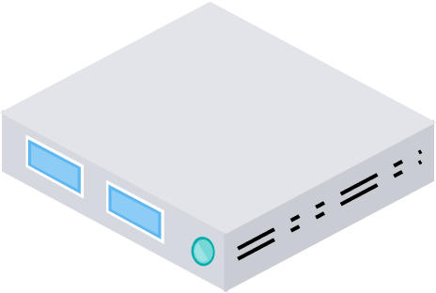
01
计算机网络的性能指标
速率
带宽
带宽
吞吐量
时延
时延带宽积
往返时间
利用率
丢包率
数据传送速率 = min [ 主机接口速率，线路带宽，交换机或路由器的接口速率 ]
线路带宽
主机
交换机
接口速率
接口速率
数据传送速率 | 主机的 接口速率 | 线路带宽 | 交换机或路由器的 接口速率

Slide 30
01
计算机网络的性能指标
速率
带宽
带宽
吞吐量
时延
时延带宽积
往返时间
利用率
丢包率
数据传送速率 = min [ 主机接口速率，线路带宽，交换机或路由器的接口速率 ]
线路带宽
主机
交换机
接口速率
接口速率
数据传送速率 | 主机的 接口速率 | 线路带宽 | 交换机或路由器的 接口速率
1Gb/s
1Gb/s
1Gb/s
1Gb/s

Slide 31
01
计算机网络的性能指标
速率
带宽
带宽
吞吐量
时延
时延带宽积
往返时间
利用率
丢包率
数据传送速率 = min [ 主机接口速率，线路带宽，交换机或路由器的接口速率 ]
线路带宽
主机
交换机
接口速率
接口速率
数据传送速率 | 主机的 接口速率 | 线路带宽 | 交换机或路由器的 接口速率
1Gb/s
1Gb/s
1Gb/s
1Gb/s
100Mb/s
100Mb/s
1Gb/s
1Gb/s

Slide 32
01
计算机网络的性能指标
速率
带宽
带宽
吞吐量
时延
时延带宽积
往返时间
利用率
丢包率
数据传送速率 = min [ 主机接口速率，线路带宽，交换机或路由器的接口速率 ]
线路带宽
主机
交换机
接口速率
接口速率
数据传送速率 | 主机的 接口速率 | 线路带宽 | 交换机或路由器的 接口速率
1Gb/s
1Gb/s
1Gb/s
1Gb/s
100Mb/s
100Mb/s
1Gb/s
1Gb/s
100Mb/s
1Gb/s
100Mb/s
1Gb/s

Slide 33
01
计算机网络的性能指标
速率
带宽
带宽
吞吐量
时延
时延带宽积
往返时间
利用率
丢包率
数据传送速率 = min [ 主机接口速率，线路带宽，交换机或路由器的接口速率 ]
线路带宽
主机
交换机
接口速率
接口速率
数据传送速率 | 主机的 接口速率 | 线路带宽 | 交换机或路由器的 接口速率
1Gb/s
1Gb/s
1Gb/s
1Gb/s
100Mb/s
100Mb/s
1Gb/s
1Gb/s
100Mb/s
1Gb/s
100Mb/s
1Gb/s
100Mb/s
1Gb/s
1Gb/s
100Mb/s

Slide 34
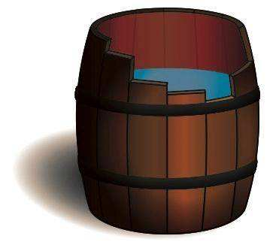
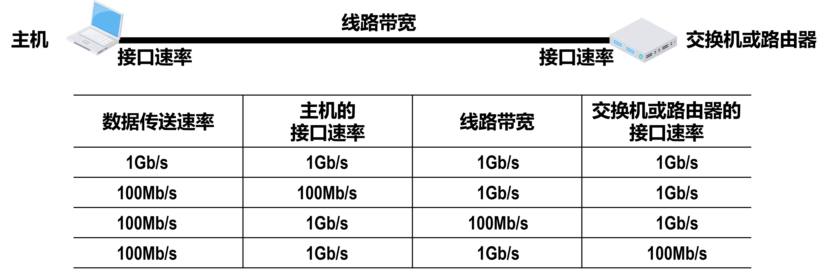
01
计算机网络的性能指标
速率
带宽
带宽
吞吐量
时延
时延带宽积
往返时间
利用率
丢包率
数据传送速率 = min [ 主机接口速率，线路带宽，交换机或路由器的接口速率 ]
设备接
口
速
率
主
机
接
口
速
率
线路带宽
木桶效应
（短板效应）

Slide 35





01
计算机网络的性能指标
速率
带宽
吞吐量
吞吐量
时延
时延带宽积
往返时间
利用率
丢包率
吞吐量是指在单位时间内通过某个网络或接口的实际数据量。吞吐量常被用于对实际网络的测量，以便获知到底有多少数据量通过了网络。
吞吐量受网络带宽的限制。
文件服务器
Web服务器
1Mb/s
线路带宽
100Mb/s
600kb/s
视频服务器
20Mb/s
因特网
用户计算机
吞吐量 = 20Mb/s + 600kb/s + 1Mb/s = 21.6Mb/s

Slide 36
01
计算机网络的性能指标
速率
带宽
吞吐量
时延
时延
时延带宽积
往返时间
利用率
丢包率
发送
时延
分组长度（b）
传播
时延
信道长度（m）
=
=
发送速率（b/s）
信号传播速率（m/s）
发送速率 = min [主机接口速率，
线路带宽，
交换机或路由器的接口速率]
自由空间：3.0 × 10⁸ m/s
铜 线：2.3 × 10⁸ m/s
光 纤：2.0 × 10⁸ m/s
排队时延
处理时延
不方便计算
不方便计算

Slide 37
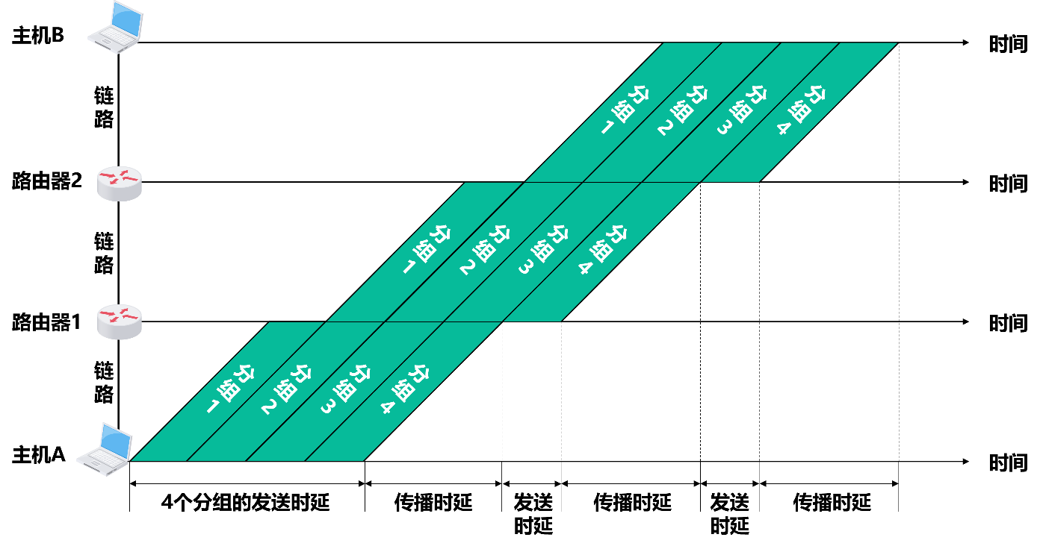
01
计算机网络的性能指标
速率
带宽
吞吐量
时延
时延
时延带宽积
往返时间
利用率
丢包率
【2010年 题34】
在下图所示的采用“存储-转发”方式的分组交换网中， 所有
链路的数据传输速率为100Mbps，分组大小为1000B， 其
中分组头大小为20B。若主机H1向主机H2发送一个大小为
980 000B的文件，则在不考虑分组拆装时间和传播延迟的情
况下，从H1发送开始到H2接收完为止，需要的时间至少是
（ ）。
解析
C
A. 80ms
B. 80.08ms
C. 80.16ms
D. 80.24ms
忽略
忽略
忽略
需要的最小时长 = 所有分组的发送时延 + 1个分组的发送时延×2
$$=\frac{1000B}{100Mb/s} × \frac{980000B}{1000B−20B}+ \frac{1000B}{100Mb/s} ×2=80.16ms$$
H1
H2
1个分组
发送时延
构成发送文件
的分组数量
1个分组
发送时延
转发次数
（路由器数量）

Slide 38
01
计算机网络的性能指标
速率
带宽
吞吐量
时延
时延
时延带宽积
往返时间
利用率
丢包率
发送
时延
分组长度（b）
传播
时延
信道长度（m）
=
=
发送速率（b/s）
信号传播速率（m/s）
主导？
主导？
自由空间：3.0 × 10⁸ m/s
铜 线：2.3 × 10⁸ m/s
光 纤：2.0 × 10⁸ m/s
排队时延
处理时延
不方便计算
不方便计算
不考虑
不考虑

Slide 39
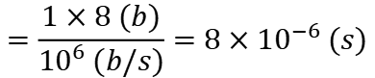
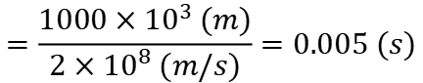
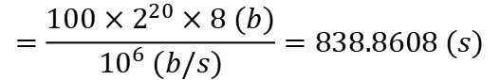
01
计算机网络的性能指标
速率
带宽
吞吐量
时延
时延
时延带宽积
往返时间
利用率
丢包率
【练习2】
数据块长度为100MB，信道带宽为1Mb/s，
传送距离为1000KM，传输介质为光纤，
计算发送时延和传播时延。
【练习3】
数据块长度为1B，信道带宽为1Mb/s，
传送距离为1000KM，传输介质为光纤，
计算发送时延和传播时延。
解析
解析
分组长度（b）
分组长度（b）
发送时延 =
发送时延 =
发送速率（b/s）
发送速率（b/s）
$$=\frac{100×2^{20}×8 (b)}{{10}^{6} (b/s)}=838.8608 (s)$$
主导
$$=\frac{1×8 (b)}{{10}^{6} (b/s)}=8×{10}^{−6} (s)$$
信道长度（m）
信道长度（m）
传播时延 =
传播时延 =
信号传播速率（m/s）
信号传播速率（m/s）
$$=\frac{1000×{10}^{3} (m)}{{2×10}^{8} (m/s)}=0.005 (s)$$
$$=\frac{1000×{10}^{3} (m)}{{2×10}^{8} (m/s)}=0.005 (s)$$
主导

Slide 40
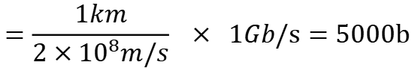
01
计算机网络的性能指标
速率
带宽
吞吐量
时延
时延带宽积
时延带宽积
往返时间
利用率
丢包率
【举例】主机A和B之间采用光纤链路，链路长1km，链路带宽为1Gb/s，请计算该链路的时延带宽积。
传播时延
带宽
时延带宽积
$$=\frac{1km}{2×{10}^{8}m/s} × 1Gb/s=5000b$$
光纤链路长1km，则信号传播时延为5μs
主机A
…
主机B
0
1
0
0
1
0
1
0
1
1
0
1
0
1
0
0
带宽1Gb/s
链路中充满了5000个比特
因此，链路的时延带宽积也称为以比特为单位的链路长度，这对我们以后理解以太网的最短帧长是非常有帮助的。

Slide 41
01
计算机网络的性能指标
速率
带宽
吞吐量
时延
时延带宽积
往返时间
往返时间
利用率
丢包率
往返时间（Round-Trip Time，RTT）是指从发送端发送数据分组开始，到发送端收到接收端发来的相应确认分组为止，总共耗费的时间。

Slide 42
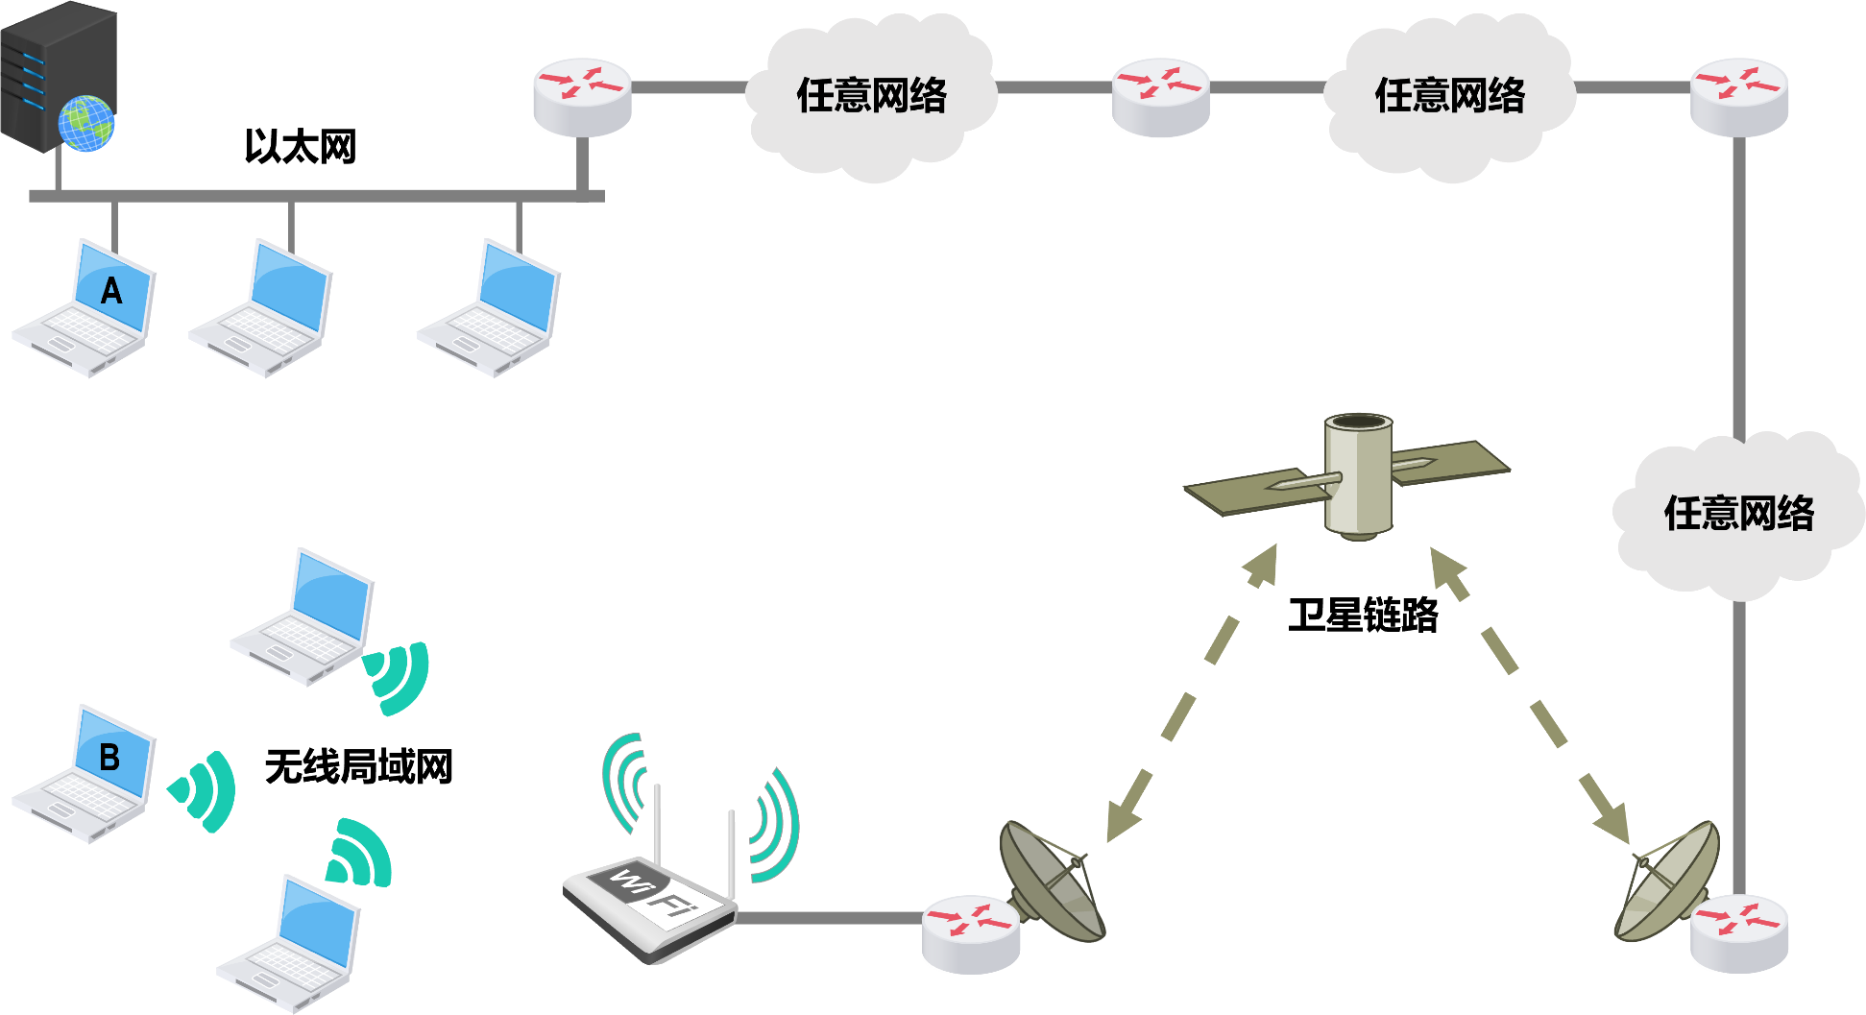

01
计算机网络的性能指标
速率
带宽
吞吐量
时延
时延带宽积
往返时间
往返时间
利用率
丢包率
数据
分组
确认
分组

Slide 43
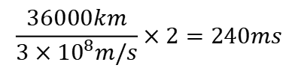
01
计算机网络的性能指标
速率
带宽
吞吐量
时延
时延带宽积
往返时间
往返时间
利用率
丢包率
耗时较多？
耗时较多？
耗时较多？
$$\frac{36000km}{3×{10}^{8}m/s}×2=240ms$$

Slide 44
01
计算机网络的性能指标
速率
带宽
吞吐量
时延
时延带宽积
往返时间
利用率
利用率
丢包率
链路利用率
网络利用率
链路利用率是指某条链路有百分之几的时间是被利用的（即有数据通过）。
完全空闲的链路的利用率为零。
网络利用率是指网络中所有链路的链路利用率的加权平均。

Slide 45
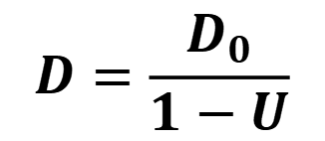
01
计算机网络的性能指标
速率
带宽
吞吐量
时延
时延带宽积
往返时间
利用率
利用率
丢包率
根据排队论可知，当某链路的利用率增大时，该链路引起的时延就会迅速增加。
当网络的通信量较少时，产生的时延并不大，但在网络通信量不断增大时，分组在交换节点（路由器或交换机）中的排队时延会随之增大，因此网络引起的时延就会增大。
令D₀表示网络空闲时的时延，D表示网络当前的时延，那么在理想的假定条件下，可用下式来表示D、D₀和网络利用率U之间的关系。
$$D=\frac{D_{0}}{1−U}$$

Slide 46
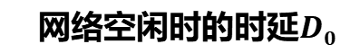
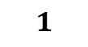
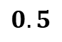
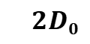
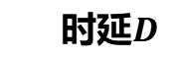
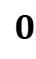
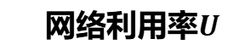
01
计算机网络的性能指标
速率
带宽
吞吐量
时延
时延带宽积
往返时间
利用率
利用率
丢包率
时延$D$
$$D=\frac{D_{0}}{1−U}$$
一些大型ISP往往会控制信道利用率不超过50%。如果超过了就要进行扩容，增大线路的带宽。
时
延
急
剧
增
大
$$2D0$$
网络空闲时的时延$D0$
网络利用率$U$
$$0$$
$$0.5$$
$$1$$

Slide 47
01
计算机网络的性能指标
速率
带宽
吞吐量
时延
时延带宽积
往返时间
利用率
丢包率
丢包率
丢包率是指在一定的时间范围内，传输过程中丢失的分组数量与总分组数量的比率。
接口
丢包率
网络
丢包率
节点
丢包率
丢包率
路径
丢包率
链路
丢包率

Slide 48
01
计算机网络的性能指标
速率
带宽
吞吐量
时延
时延带宽积
往返时间
利用率
丢包率
丢包率
分组丢失主要有以下两种情况：
分组在传输过程中出现误码，被传输路径中的节点交换机（例如路由器）或目的主机检测出误码而丢弃。
节点交换机根据丢弃策略主动丢弃分组。
丢包率可以反映网络的拥塞情况：
无拥塞时路径丢包率为0。
轻度拥塞时路径丢包率为1%~4%。
严重拥塞时路径丢包率为5%~15%。

Slide 49
1.6 计算机网络体系结构
01
常见的三种计算机网络体系结构
02
计算机网络体系结构分层的必要性
03
计算机网络体系结构分层思想举例
04
计算机网络体系结构中的专用术语

Slide 50
01
常见的三种计算机网络体系结构
OSI参考模型
应用层
表示层
原理参考模型
会话层
应用层
合并
TCP/IP参考模型
运输层
应用层
运输层
网络层
运输层
网络层
数据链路层
网际层
数据链路层
物理层
合并
网络接口层
重新划分
物理层
法律标准
事实标准
适于教学

Slide 51
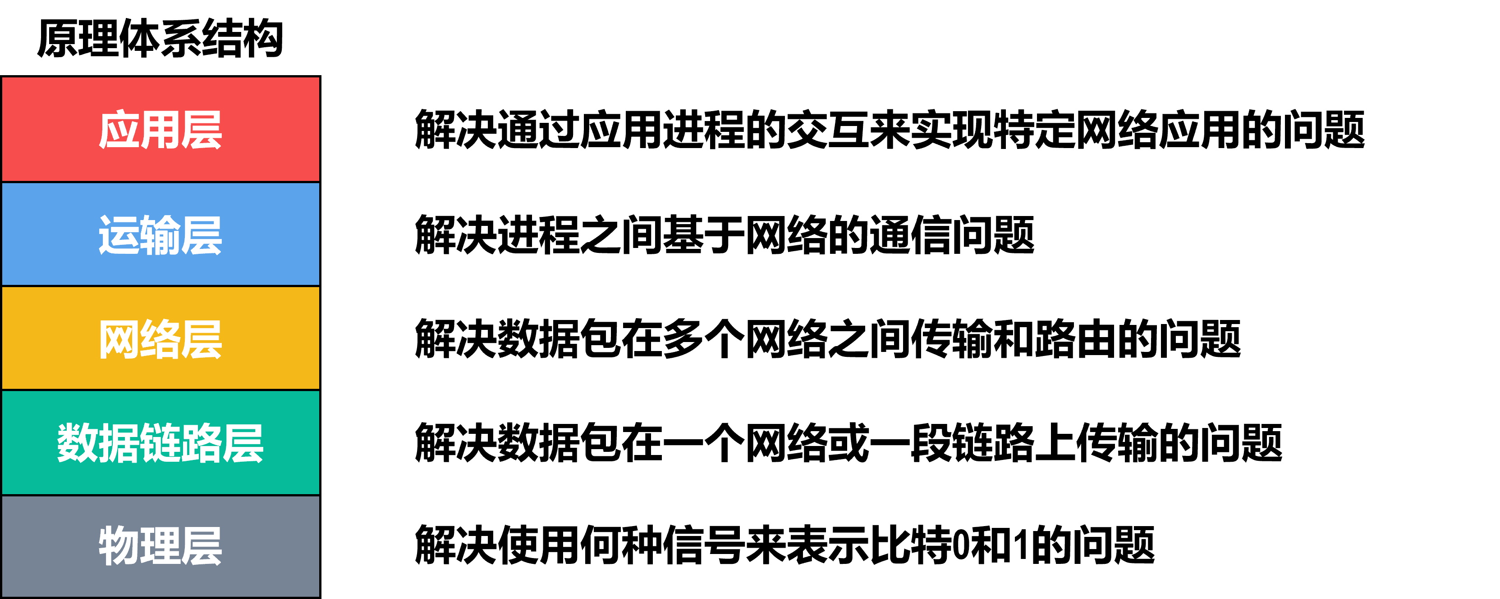
02
计算机网络体系结构分层的必要性
“分层”可将庞大复杂的问题转化为
若干较小的局部问题
计算机网络是个非常复杂的系统

Slide 52
02
计算机网络体系结构分层的必要性
B
【2013年 题33】在OSI参考模型中，下列功能需由应用层的相邻层实现的是（ ）。
A. 对话管理
B. 数据格式转换
C. 路由选择
D. 可靠数据传输
C
【2019年 题33】OSI参考模型的第5层（自下而上）完成的主要功能是（ ）。
A. 差错控制
B. 路由选择
C. 会话管理
D. 数据表示转换
B
【2021年 题33】在TCP/IP参考模型中，由传输层相邻的下一层实现的主要功能是（ ）。
A. 对话管理
B. 路由选择
C. 端到端报文传输
D. 节点到节点流量控制

Slide 53


03
计算机网络体系结构分层思想举例
应用进程间基于网络的通信
浏览器进程
Web服务器进程
HTTP响应报文
浏览器所请求的内容
应用层
HTTP
HTTP
应用层
运输层
运输层
网络层
逐层
解封
逐层封装
网络层
逐层
解封
逐层封装
网络层
链路层
链路层
链路层
链路层
物理层
物理层
物理层
物理层
N1
N2

Slide 54
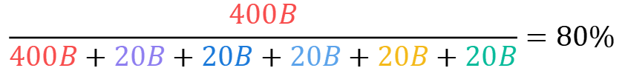
03
计算机网络体系结构分层思想举例
【2017年 题33】假设OSI参考模型的应用层欲发送400B的数据（无拆分），除物理层和应用层之外，其他各层在
封装PDU时均引入20B的额外开销，则应用层数据传输效率约为（ ）。
A
A. 80%
B. 83%
C. 87%
D. 91%
解析
应用层
应用层数据传输效率计算如下：
表示层
会话层
$$\frac{400B}{400B+20B+20B+20B+20B+20B}=80\%$$
运输层
网络层
数据链路层
400B
20B
20B
20B
20B
20B
物理层
OSI参考模型

Slide 55
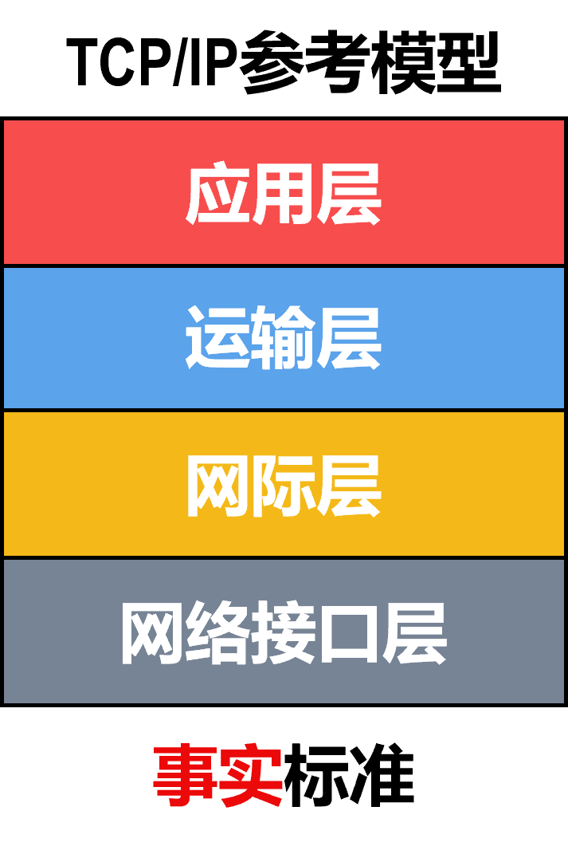
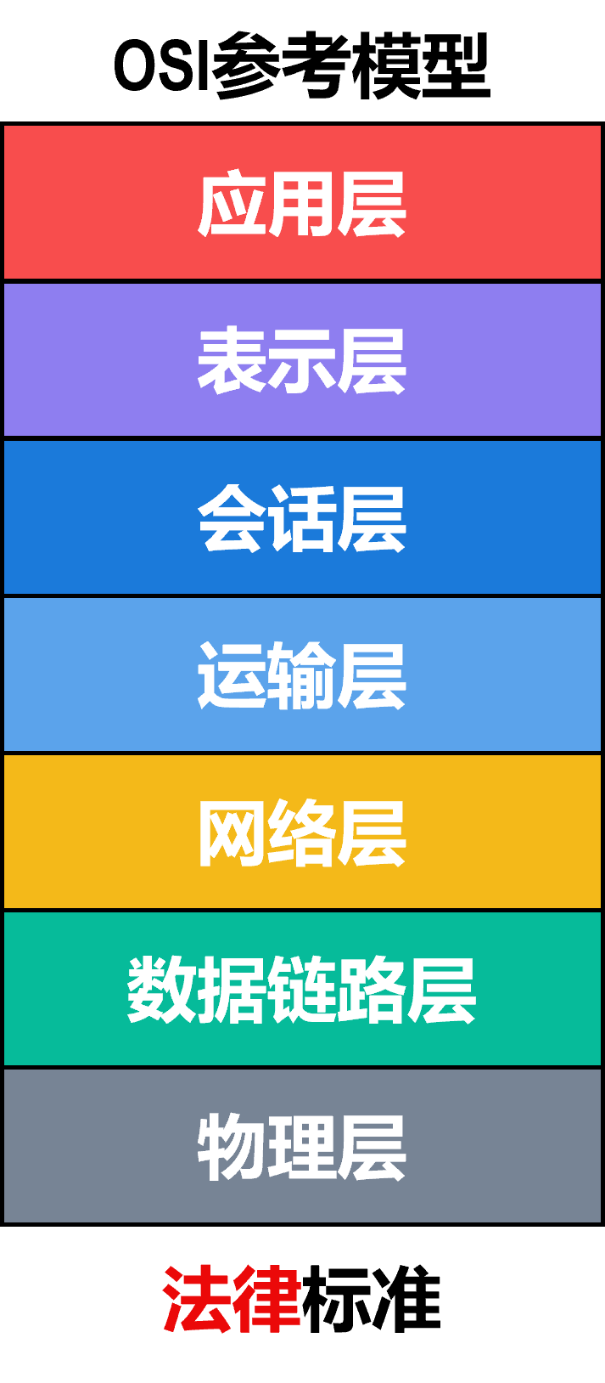
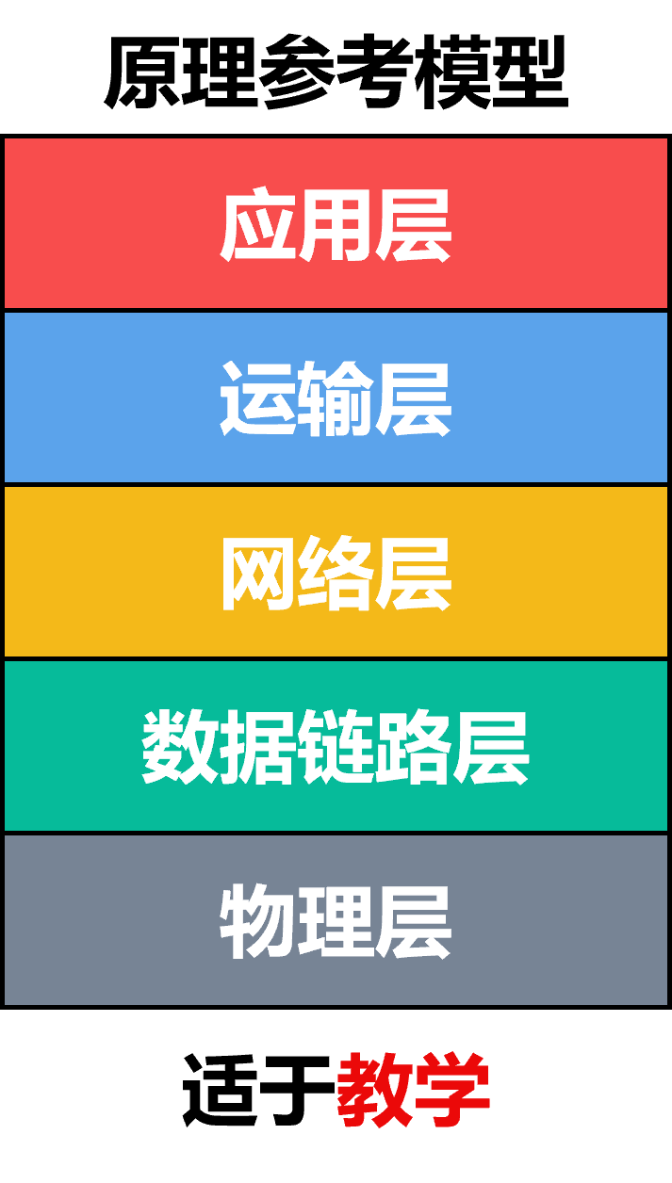
04
计算机网络体系结构中的专用术语
实体
适用
来自
协议
服务
适用

Slide 56


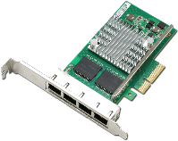
04
实体
协议
服务
计算机网络体系结构中的专用术语
实体是指任何可发送或接收信息的硬件或软件进程。
对等实体是指通信双方相同层次中的实体。
应
用
层
应
用
层
A
对等实体
F
运
输
层
运
输
层
B
对等实体
G
网
络
层
网
络
层
C
对等实体
H
链
路
层
链
路
层
D
对等实体
I
物
理
层
物
理
层
E
对等实体
J

Slide 57
实体
协议
04
计算机网络体系结构中的专用术语
协议
服务
协议是控制两个对等实体在“水平方向” 进行“逻辑通信”的规则的集合。
协议的三要素
语法
定义所交换信息的格式
语义
定义通信双方所要完成的操作
主机
Web服务器
同步
定义通信双方的时序关系
HTTP的GET请求报文
HTTP的响应报文
时间
时间

Slide 58
实体
协议
服务
04
计算机网络体系结构中的专用术语
服务
协议是“水平”的，而服务是“垂直”的。
实体看得见下层提供的服务，但并不知道实现该服务的具体协议。下层的协议对上层的实体是“透明”的。
服务
应
用
层
应
用
层
服务
A
实现应用层协议并进行逻辑通信
“享受”运输层提供的服务
F
服务
运
输
层
运
输
层
服务
B
实现运输层协议并进行逻辑通信
“享受”网络层提供的服务
G
服务
网
络
层
网
络
层
服务
C
实现网络层协议并进行逻辑通信
“享受”链路层提供的服务
H
服务
链
路
层
链
路
层
服务
D
实现链路层协议并进行逻辑通信
“享受”物理层提供的服务
I
服务
物
理
层
物
理
层
服务
E
使用物理层协议进行通信
J

Slide 59
实体
协议
服务
04
计算机网络体系结构中的专用术语
服务
在同一系统中相邻两层的实体交换信息的逻辑接口称为服务访问点SAP，它被用于区分不同的服务类型。
帧的“类型”字段、IP数据报的“协议”字段，TCP报文段或UDP用户数据报的“端口号”字段都是SAP。
服务
应
用
层
应
用
层
服务
A
实现应用层协议并进行逻辑通信
“享受”运输层提供的服务
F
服务
运
输
层
运
输
层
服务
B
实现运输层协议并进行逻辑通信
“享受”网络层提供的服务
G
服务
网
络
层
网
络
层
服务
C
实现网络层协议并进行逻辑通信
“享受”链路层提供的服务
H
服务
链
路
层
链
路
层
服务
D
实现链路层协议并进行逻辑通信
“享受”物理层提供的服务
I
服务
物
理
层
物
理
层
服务
E
使用物理层协议进行通信
J

Slide 60
实体
协议
服务
04
计算机网络体系结构中的专用术语
服务
C
【2010年 题33】下列选项中，不属于网络体系结构所描述的内容是（ ）。
A. 网络的层次
B. 每一层使用的协议
C. 协议的内部实现细节
D. 每一层必须完成的功能
【2020年 题33】下图描述的协议要素是（ ）。
I. 语法 II. 语义 III. 时序
C
A. 仅I
B. 仅II
C. 仅III
D. I、II和III
发送方
接收方

Slide 61
2.1 物理层概述
01
物理层要实现的功能
02
物理层接口特性

Slide 62
02
物理层接口特性
机械特性
电气特性
【2012年 题34】在物理层接口特性中，用于描述完
成每种功能的事件发生顺序的是（ ）。
C
形状和尺寸
信号电压的范围
A. 机械特性
B. 功能特性
引脚数目和排列
阻抗匹配的情况
C. 过程特性
D. 电气特性
固定和锁定装置
传输速率
距离限制
【2018年 题34】下列选项中，不属于物理层接口规范
定义范畴的是（ ）。
功能特性
过程特性
C
A. 接口形状
物理层接口 机械特性
规定接口电缆的各条信号线的作用
规定在信号线上传输比特流的一组操作过程，包括各信号间的时序关系
B. 引脚功能
物理层接口 功能特性
数据链路层
C. 物理地址
硬件地址或MAC地址
D. 信号电平
物理层接口 电气特性

Slide 63
2.2 物理层下面的传输媒体
01
传输媒体的分类
02
导向型传输媒体
03
非导向型传输媒体

Slide 64
01
传输媒体的分类
传输媒体是计算机网络设备之间的物理通路，也称为传输介质或传输媒介。
传输媒体并不包含在计算机网络体系结构中。
同轴电缆
导向型传输媒体
（固体媒体）
双绞线
光纤
传输媒体
无线电波
微波
非导向型传输媒体
（自由空间）
红外线
大气激光
可见光

Slide 65
2.3 传输方式
01
串行传输和并行传输
02
同步传输和异步传输
03
单向通信、双向交替通信和双向同时通信

Slide 66
01
串行传输和并行传输
发送端
0
1
1
1
0
0
1
…
0
1
0
0
0
1
1
接收端
串行传输
发送端
0
1
1
1
0
0
1
…
0
1
0
0
0
1
1
接收端
1
0
1
0
0
1
0
…
1
1
0
0
0
1
0
并行传输
.
.
.
0
1
0
1
1
0
1
…
1
1
0
1
1
0
0

Slide 67
02
同步传输和异步传输
同步传输
接收方在比特信号的
中间时刻进行采样
字节
字节
字节
发送端
0
1
1
1
0
0
1
0
1
0
0
0
1
1
0
0
0
0
1
0
0
1
0
0
接收端
收发双方时钟频率的误差积累
造成比特信号采样时刻的严重偏移
收发双方时钟同步的方法
外同步：
在收发双方之间增加一条时钟信号线。
内同步：
发送端将时钟信号编码到发送数据中一起发送（例如曼彻斯特编码）。

Slide 68


02
同步传输和异步传输
异步传输
发送端
接收端
字节之间异步，即字节之间的时间间隔不固定。
字节中的每个比特仍然要同步，即各比特的持续时间是相同的。

Slide 69




03
单向通信、双向交替通信和双向同时通信
单向通信
（单工）
发送端
接收端
无线电广播
不能
同时
发送端
或
接收端
接收端
或
发送端
对讲机
双向交替通信
（半双工）
发送端
和
接收端
接收端
和
发送端
手机
双向同时通信
（全双工）

Slide 70
2.4 编码与调制
01
编码与调制的基本概念
02
常用编码方式
03
基本的带通调制方法和混合调制方法

Slide 71
01
编码与调制的基本概念
以太网采用的
曼彻斯特编码、4B/5B、8B/10B
基带调制
（编码）
数字信道
消息
数据
信号
数字基带信号
文 字
图 片
音 频
视 频
运送消息
的实体
数据的
电磁表现
计算机发出
的数字信号
模拟信道
带通调制
Wi-Fi采用的
CCK/DSSS/OFDM调制

Slide 72
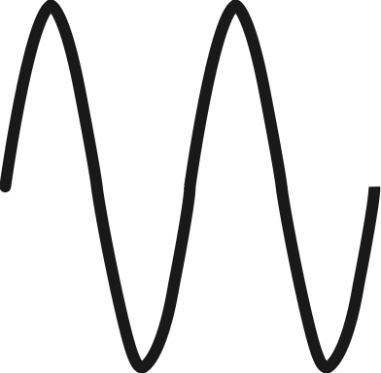
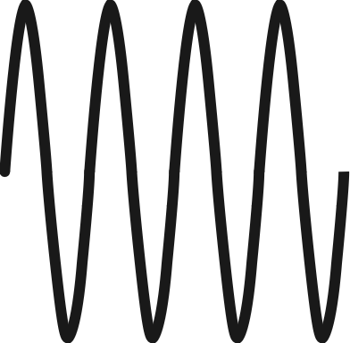
01
编码与调制的基本概念
码元
在使用时间域的波形表示信号时，代表不同离散数值的基本波形称为码元。
离散数值
0
1
0
0
1
1
1
0
调制后的模拟信号
编码后的数字信号
时间
码元
码元
码元
码元
码元
码元
码元
码元

Slide 73
02
常用编码方式
比特流
1
1
1
1
1
1
1
0
0
1
0
1
正电平
正电平
正电平
正电平
正电平
正电平
正电平
正电平
正电平
双极性不归零编码
码元
零电平
负电平
负电平
负电平
码元

Slide 74
02
常用编码方式
比特流
1
1
1
1
1
1
1
0
0
1
0
1
双极性不归零编码
（编码效率高，但存在同步问题）
码元
码元
码元
码元
码元
码元
码元
接收方如何判断
这是7个码元？
码元
码元
接收方如何判断
这是2个码元？
需要给收发双方再添加一条时钟信号线。
发送方通过数据信号线给接收方发送数据的同时，还通过时钟信号线给接收方发送时钟信号。
接收方按照接收到的时钟信号的节拍，对数据信号线上的信号进行采样。
对于计算机网络，宁愿利用这根传输线传输数据信号，而不是传输时钟信号。

Slide 75
02
常用编码方式
比特流
1
1
1
1
1
1
1
0
0
1
0
1
双极性不归零编码
（编码效率高，但存在同步问题）
正
正
正
正
正
正
正
正
正
双极性归零编码
零
零
零
零
零
零
零
零
零
零
零
零
（自同步，但编码效率低）
负
负
负
码元
码元
码元
码元
码元
码元
码元
码元
码元
码元
码元
码元
在每个码元的中间时刻信号都会回归到零电平。
接收方只要在信号归零后采样即可。
归零编码相当于将时钟信号用“归零”方式编码在了数据之内，这称为“自同步”信号。
然而，归零编码中大部分的数据带宽，都用来传输“归零”而浪费掉了。

Slide 76
02
常用编码方式
比特流
1
1
1
1
1
1
1
0
0
1
0
1
双极性不归零编码
（编码效率高，但存在同步问题）
双极性归零编码
（自同步，但编码效率低）
曼彻斯特编码
（自同步，10Mb/s传统以太网）
码元
码元
码元
码元
码元
码元
码元
码元
码元
码元
码元
码元
码元中间时刻的电平跳变既表示时钟信号，也表示数据。
正跳变表示1还是0，负跳变表示0还是1，可以自行定义。

Slide 77
02
常用编码方式
比特流
1
1
1
1
1
1
1
0
0
1
0
1
双极性不归零编码
（编码效率高，但存在同步问题）
双极性归零编码
（自同步，但编码效率低）
码元中间时刻的电平跳变仅表示时钟信号，而不表示数据。
数据的表示在于每一个码元开始处是否有电平跳变：无跳变表示1，有跳变表示0。
曼彻斯特编码
（自同步，10Mb/s传统以太网）
差分曼彻斯特编码
码元
码元
码元
码元
码元
码元
码元
码元
码元
码元
码元
码元

Slide 78
02
常用编码方式
比特流
1
1
1
1
1
1
1
0
0
1
0
1
曼彻斯特编码
（自同步，10Mb/s传统以太网）
差分曼彻斯特编码
在传输大量连续1或连续0的情况下，差分曼彻斯特编码信号比曼彻斯特编码信号的变化少。
在噪声干扰环境下，检测有无跳变比检测跳变方向更不容易出错，因此差分曼彻斯特编码信号比曼彻斯特编码信号更易于检测。
在传输介质接线错误导致高低电平翻转的情况下，差分曼彻斯特编码仍然有效。

Slide 79
02
常用编码方式
【2013年 题34】若下图为10BaseT网卡接收到的信号波形，则该网卡收到的比特串是（ ）。
A
A. 0011 0110
B. 1010 1101
C. 0101 0010
D. 1100 0101
解析
1. 10BaseT以太网使用的是曼彻斯特编码。
2. 每个码元的中间时刻电平发生跳变：正跳变表示1还是0，负跳变表示0还是1，可以自行定义。
1
1
0
0
1
0
0
1
1
0
1
1
0
码元
码元
码元
码元
码元
码元
码元
码元
码元
码元
码元
码元
码元
码元
码元
码元

Slide 80
02
常用编码方式
【2021年 题34】若下图为一段差分曼彻斯特编码信号波形，则其编码的二进制位串是（ ）。
A
A. 1011 1001
B. 1101 0001
C. 0010 1110
D. 1011 0110
解析
1. 码元中间时刻的电平跳变仅表示时钟信号，而不表示数据。
2. 数据的表示在于每一个码元开始处是否有电平跳变：无跳变表示1，有跳变表示0。
码元
码元
码元
码元
码元
码元
码元
码元

Slide 81
02
常用编码方式
【2021年 题34】若下图为一段差分曼彻斯特编码信号波形，则其编码的二进制位串是（ ）。
A
A. 1011 1001
B. 1101 0001
C. 0010 1110
D. 1011 0110
解析
1. 码元中间时刻的电平跳变仅表示时钟信号，而不表示数据。
2. 数据的表示在于每一个码元开始处是否有电平跳变：无跳变表示1，有跳变表示0。
X
0
1
1
1
0
0
1
码元
码元
码元
码元
码元
码元
码元
码元

Slide 82
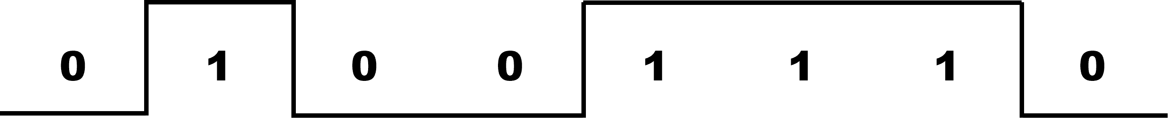
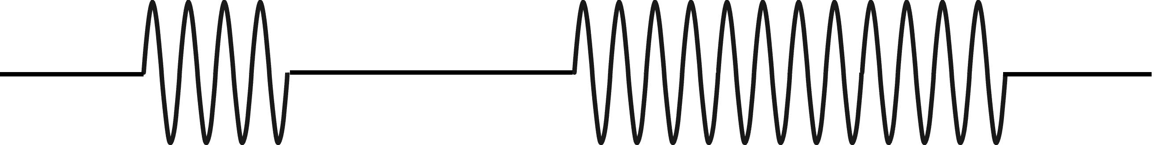
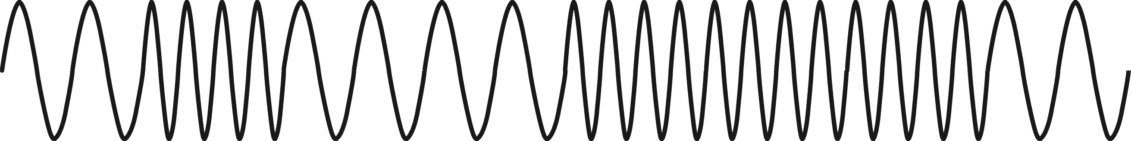
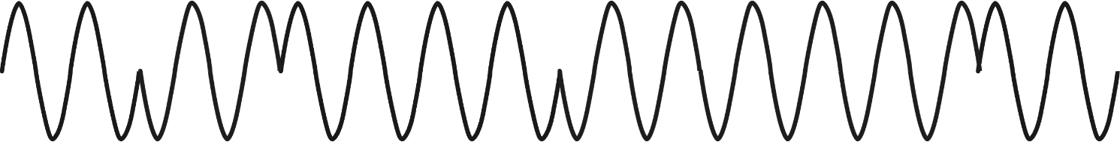
03
基本的带通调制方法和混合调制方法
基本的带通调制方法
数字基带信号
有载波
有载波
有载波
有载波
无载波
无载波
无载波
无载波
调幅（AM）
使用基本调制方法，1个码元只能包含1个比特信息。
如何才能使1个码元包含更多的比特呢？
频率f1
频率f2
频率f1
频率f1
频率f2
频率f2
频率f2
频率f1
调频（FM）
相位0º
相位180º
相位0º
相位0º
相位180º
相位180º
相位180º
相位0º
调相（PM）

Slide 83
2.5 信道的极限容量
01
造成信号失真的主要因素
02
奈氏准则
03
香农公式

Slide 84
01
造成信号失真的主要因素
传输速率越高，信号经过传输后的失真就越严重。
码元的传输速率
传输距离越远，信号经过传输后的失真就越严重。
信号的传输距离
噪声干扰越大，信号经过传输后的失真就越严重。
噪声干扰
传输媒体质量越差，信号经过传输后的失真就越严重。
传输媒体的质量

Slide 85
01
造成信号失真的主要因素
信道上传输的数字信号，可以看做是多个频率的模拟信号进行多次叠加后形成的方波。
如果数字信号中的高频分量在传输时受到衰减甚至不能通过信道，则接收端接收到的波形前沿和后沿就变得不那么陡峭，每一个码元所占的时间界限也不再明确。这样，在接收端接收到的信号波形就失去了码元之间的清晰界限，这种现象称为码间串扰。
如果信道的频带越宽，则能够通过的信号的高频分量就越多，那么码元的传输速率就可以更高，而不会导致码间串扰。
然而，信道的频率带宽是有上限的，不可能无限大。因此，码元的传输速率也有上限。

Slide 86
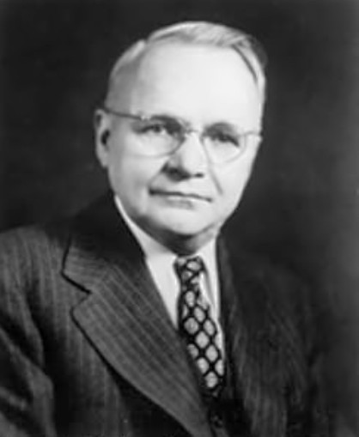
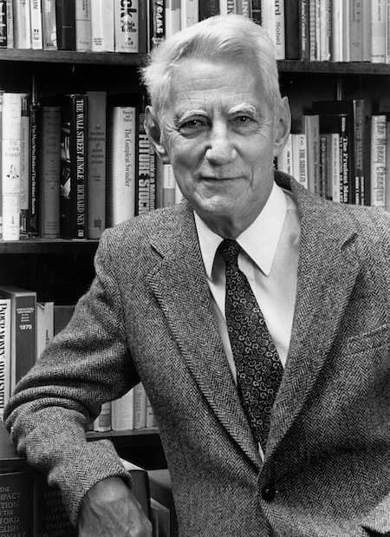
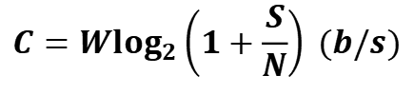
理想低通信道的最高码元传输速率
= 2W Baud = 2W 码元/秒
在信道的频率带宽W一定的情况下，根据奈氏准则和香农公式，要想提高信息的传输速率，就必须采用多元制（更复杂的调制技术），并努力提高信道中的信噪比。
自从香农公式发表后，各种新的信号处理和调制方法就不断出现，其目的都是为了使码元可以携带更多个比特，进而可以尽可能地接近香农公式给出的传输速率极限。
奈奎斯特（1889-1976）
带宽受限且有高斯白噪声干扰的
信道的极限信息传输速率
$$C=W\log_{2}\left(1+\frac{S}{N}\right) (b/s)$$
香农（1916-2001）

Slide 87
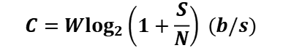
奈氏准则
理想低通信道的最高码元传输速率为
2W 码元/秒
香农公式
带宽受限且有高斯白噪声干扰的信道的
极限信息传输速率
$$C=W\log_{2}\left(1+\frac{S}{N}\right) (b/s)$$
【2009年 题34】在无噪声情况下，若某通信链路的带宽为3kHz，采用4个相位，每个相位具有4种振幅的QAM调制
技术，则该通信链路的最大数据传输速率是（ ）。
B
A. 12kbps
B. 24kbps
C. 48kbps
D. 96kbps
解析
1. 根据奈氏准则，该通信链路的最高码元传输速率 = 2 × 3k = 6k（码元/秒）
2. 采用4个相位，每个相位4种振幅的QAM调制技术，可以调制出 4 × 4 = 16个不同的基本波形（码元）
采用二进制对这16个不同的码元进行编码，需要使用4个比特（log₂16=4）。
即每个码元可以携带的信息量为4个比特。
综合1和2可知，该通信链路的最大数据传输速率 = 6k（码元/秒）× 4（比特/码元）= 24k（比特/秒）= 24kbps

Slide 88
奈氏准则
理想低通信道的最高码元传输速率为
2W 码元/秒
香农公式
带宽受限且有高斯白噪声干扰的信道的
极限信息传输速率
$$C=W\log_{2}\left(1+\frac{S}{N}\right) (b/s)$$
B
【2011年 题34】若某通信链路的数据传输速率为2400bps，采用4相位调制，则该链路的波特率是（ ）。
A. 600波特
B. 1200波特
C. 4800波特
D. 9600波特
解析
1. 采用4相位调制，可以调制出4个相位不同的基本波形（码元）。
采用二进制对这4个不同的码元进行编码，需要使用2个比特（log₂4=2）。
即每个码元可以携带的信息量为2个比特。
2. 数据的传输速率 = 波特率（码元传输速率）× 每个码元所携带的信息量
2400（比特/秒）= 波特率 × 2（比特/码元）
波特率 = 1200（码元/秒）= 1200波特

Slide 89
奈氏准则
理想低通信道的最高码元传输速率为
2W 码元/秒
香农公式
带宽受限且有高斯白噪声干扰的信道的
极限信息传输速率
$$C=W\log_{2}\left(1+\frac{S}{N}\right) (b/s)$$
D
【2014年 题35】下列因素中，不会影响信道数据传输速率的是（ ）。
从香农公式可知
信噪比和频率带宽都会影响
信道数据传输速率
从奈氏准则可知
调制速度（码元传输速度）
会影响信道数据传输速率
不影响
信道数据传输速率
A. 信噪比
B. 频率带宽
C. 调制速度
D. 信号传播速度
解析
自由空间：3.0 × 10⁸ m/s
铜 线：2.3 × 10⁸ m/s
光 纤：2.0 × 10⁸ m/s

Slide 90
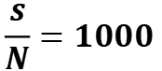
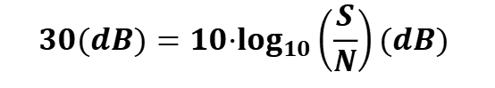

奈氏准则
理想低通信道的最高码元传输速率为
2W 码元/秒
香农公式
带宽受限且有高斯白噪声干扰的信道的
极限信息传输速率
$$C=W\log_{2}\left(1+\frac{S}{N}\right) (b/s)$$
【2016年 题34】若某链路的频率带宽为8kHz，信噪比为30dB，该链路实际数据传输速率约为理论最大数据传输
速率的50%，则该链路的实际数据传输速率约是（ ）。
C
A. 8kbps
B. 20kbps
C. 40kbps
D. 80kbps
解析
根据香农公式可计算出理论最大数据传输速率
$$C=8k{·log}_{2}\left(1+\frac{S}{N}\right)$$
$$30(dB)=10{·log}_{10}\left(\frac{S}{N}\right)(dB)$$
解得
$$\frac{s}{N}=1000$$
代入上式
$$C=8k{·log}_{2}\left(1+1000\right) ≈8k{·log}_{2}\left(2^{10}\right)=80kbps$$
该链路的实际数据传输速率约为
$$C×50\%=80kbps×50\%=40kbps$$

Slide 91
奈氏准则
理想低通信道的最高码元传输速率为
2W 码元/秒
香农公式
带宽受限且有高斯白噪声干扰的信道的
极限信息传输速率
$$C=W\log_{2}\left(1+\frac{S}{N}\right) (b/s)$$
【2017年 题34】若信道在无噪声情况下的极限数据传输速率不小于信噪比为30dB条件下的极限数据传输速率，
则信号的状态数至少是（ ）。
D
A. 4
B. 8
C. 16
D. 32
解析
设信号状态数（可调制出的不同基本波形或码元数量）为X
则每个码元可携带的比特数量为log₂X
信道在无噪声情况下的极限数据传输速率（用奈氏准则计算）= 2W（码元/秒）= 2W log₂X（比特/秒）
30dB信噪比条件下的极限数据传输速率（用香农公式计算）= W log₂（1+1000）（比特/秒）
根据题意列出不等式 2W log₂X ≥ W log₂（1+1000）
解得 X ≥ 32

Slide 92
2.6 信道复用技术
01
信道复用技术的基本原理
02
常见的信道复用技术

Slide 93
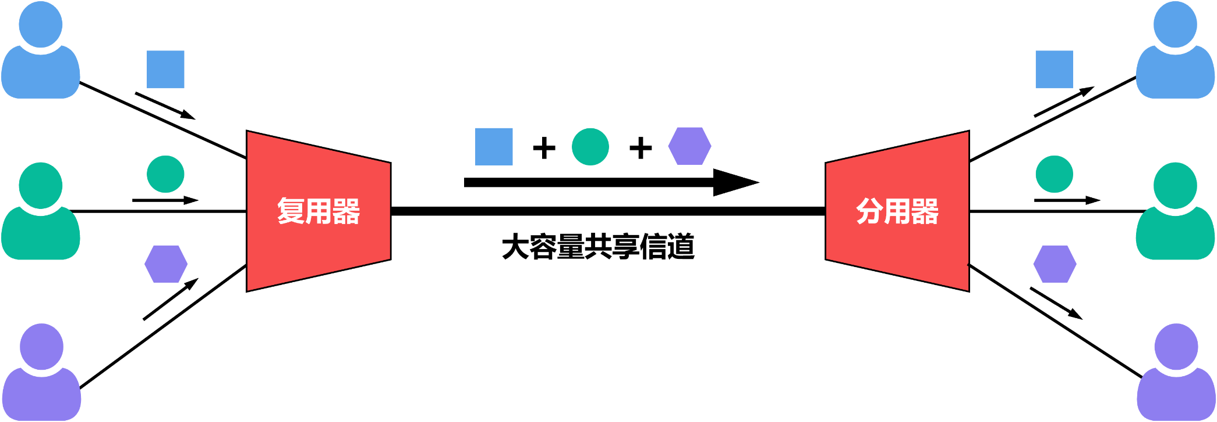
01
信道复用技术的基本原理
复用（Multiplexing）就是在一条传输媒体上同时传输多路用户的信号。
当一条传输媒体的传输容量大于多条信道传输的总容量时，就可以通过复用技术，在这条传输媒体上
建立多条通信信道，以便充分利用传输媒体的带宽。
尽管实现信道复用会增加通信成本（需要复用器、分用器以及费用较高的大容量共享信道），但如果复用的信道数量较大，还是比较划算的。

Slide 94
02
常见的信道复用技术
频分复用FDM
时分复用TDM
常用的
信道复用技术
波分复用WDM
码分复用CDM

Slide 95
02
常见的信道复用技术
频分复用FDM
时分复用TDM
波分复用WDM
码分复用CDM
码分复用CDM
CDMA将每个比特时间划分为m个更短的时间片，称为码片（Chip）。m的取值通常为64或128。为了简单起见，在后续的举例中，我们假设m的取值为8。
CDMA中的每个站点都被指派一个唯一的m比特码片序列（Chip Sequence）。
某个站要发送比特1，则发送它自己的m比特码片序列；
某个站要发送比特0，则发送它自己的m比特码片序列的反码。
【举例】
假设给某个站指派的8比特码片序列为01011001
该站发送比特1：
发送自己的8比特码片序列01011001
该站发送比特0：
发送自己的8比特码片序列01011001的反码10100110
将码片序列中的比特0记为-1，而比特1记为+1，可写出码片序列相应的码片向量。
在本例中，该站的码片向量为（-1 +1 -1 +1 +1 -1 -1 +1）。

Slide 96
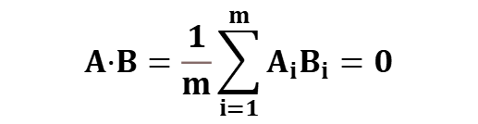
02
常见的信道复用技术
频分复用FDM
时分复用TDM
波分复用WDM
码分复用CDM
码分复用CDM
如果有两个或多个站同时发送数据，则信道中的信号就是这些站各自所发送一系列码片序列或码片序列反码的叠加。为了从信道中分离出每个站的信号，给每个站指派码片序列时，必须遵循以下规则：
分配给每个站的码片序列必须各不相同，实际常采用伪随机码序列。
分配给每个站的码片序列必须相互正交，即各码片序列相应的码片向量之间的规格化內积为0。
令向量A表示站A的码片向量，向量B表示站B的码片向量。
两个不同站A和B的码片序列相互正交，就是向量A与向量B的规格化內积为0，如下式所示。
$$A·B=\frac{1}{m}\sum_{i=1}^{m}{A_{i}B_{i}=0}$$

Slide 97
02
常见的信道复用技术
频分复用FDM
时分复用TDM
波分复用WDM
码分复用CDM
码分复用CDM
$$A·B=\frac{1}{m}\sum_{i=1}^{m}{A_{i}B_{i}=0}$$
【举例】
给站A分配的8比特码片序列为01011001，给站B分配的8比特码片序列为00110101，
则站A的码片向量为（-1 +1 -1 +1 +1 -1 -1 +1），站B的码片向量为（-1 -1 +1 +1 -1 +1 -1 +1）。
将站A和站B各自的码片向量代入上式计算规格化內积：
$$\frac{\left(−1\right)×\left(−1\right)+\left(+1\right)×\left(−1\right)+\left(−1\right)×\left(+1\right)+\left(+1\right)×\left(+1\right)+\left(+1\right)×\left(−1\right)+\left(−1\right)×\left(+1\right)+\left(−1\right)×\left(−1\right)+\left(+1\right)×\left(+1\right)}{8}=0$$

Slide 98
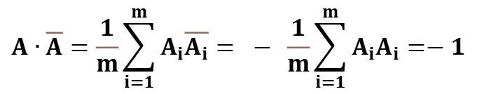
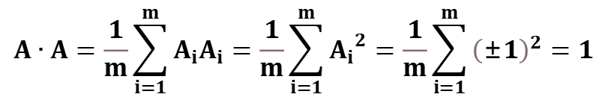


02
常见的信道复用技术
频分复用FDM
时分复用TDM
波分复用WDM
码分复用CDM
码分复用CDM
$$A·B=\frac{1}{m}\sum_{i=1}^{m}{A_{i}B_{i}=0}$$
$$A∙\overline{B}=\frac{1}{m}\sum_{i=1}^{m}{A_{i}{\overline{B}}_{i}}=− \frac{1}{m}\sum_{i=1}^{m}{A_{i}B_{i}}=−0=0$$
$$A∙A=\frac{1}{m}\sum_{i=1}^{m}{A_{i}A_{i}}=\frac{1}{m}\sum_{i=1}^{m}{{A_{i}}^{2}=\frac{1}{m}\sum_{i=1}^{m}{{\left(±1\right)}^{2}}}=1$$
$$A∙\overline{A}=\frac{1}{m}\sum_{i=1}^{m}{A_{i}\overline{A_{i}}}= − \frac{1}{m}\sum_{i=1}^{m}{A_{i}A_{i}=−1}$$

Slide 99




02
常见的信道复用技术
频分复用FDM
时分复用TDM
波分复用WDM
码分复用CDM
码分复用CDM
各手机用自己的码片向量与收到的叠加后的码片向量，做规格化內积运算：
知道各手机的码片序列
$$\left(A+\overline{B}\right)∙A=A∙A+A∙\overline{B}=1+0=1$$
给手机A发送比特1
手机A
运算结果为1，表明收到的是比特1
给手机B发送比特0
$$(A+\overline{B})$$
$$\left(A+\overline{B}\right)∙B=A∙B+\overline{B}∙B=0+\left(−1\right)=−1$$
手机B
运算结果为-1，表明收到的是比特0
$$\left(A+\overline{B}\right)∙C=A∙C+\overline{B}∙C=0+0=0$$
手机C
运算结果为0，表明没有收到信息
基站

Slide 100

02
常见的信道复用技术
频分复用FDM
时分复用TDM
波分复用WDM
码分复用CDM
码分复用CDM
A发送数据
1
0
1
（+1 -1 +1 -1）
相应的码片向量
+1
-1
+1
-1
-1
+1
-1
+1
+1
-1
+1
-1
知道各手机的码片序列
相应的信号
给手机A发送比特串101
手机A
给手机B发送比特串110
B发送数据
1
1
0
（+2 0 0 -2 0 +2 -2 0 0 -2 +2 0）
相应的码片向量
+1
+1
-1
-1
+1
+1
-1
-1
-1
-1
+1
+1
手机B
相应的信号
（+1 +1 -1 -1）
基站发送叠加向量
+2
0
0
-2
0
+2
-2
0
0
-2
+2
0
手机C
相应的信号
（+1 +1 +1 +1）
基站

Slide 101

02
常见的信道复用技术
频分复用FDM
时分复用TDM
波分复用WDM
码分复用CDM
码分复用CDM
手机A收到基站发来的叠加后的信号，就用自己的码片向量与收到的叠加后的码片向量，做规格化内积运算：
（+1 -1 +1 -1）
知道各手机的码片序列
给手机A发送比特串101
手机A
$$\frac{\left(+1\right)×\left(+2\right)+\left(−1\right)×0+\left(+1\right)×0+(−1)×(−2)}{4}=1$$
$$\frac{(+1)×0+\left(−1\right)×(+2)+\left(+1\right)×(−2)+(−1)×0}{4}=−1$$
$$\frac{\left(+1\right)×0+\left(−1\right)×\left(−2\right)+\left(+1\right)×(+2)+(−1)×0}{4}=1$$
给手机B发送比特串110
（+2 0 0 -2 0 +2 -2 0 0 -2 +2 0）
手机B
（+1 +1 -1 -1）
手机C
根据运算结果可知：
手机A收到基站发来的数据是比特串101。
（+1 +1 +1 +1）
基站

Slide 102

02
常见的信道复用技术
频分复用FDM
时分复用TDM
波分复用WDM
码分复用CDM
码分复用CDM
手机B收到基站发来的叠加后的信号，就用自己的码片向量与收到的叠加后的码片向量，做规格化内积运算：
（+1 -1 +1 -1）
知道各手机的码片序列
给手机A发送比特串101
手机A
$$\frac{\left(+1\right)×\left(+2\right)+\left(+1\right)×0+\left(−1\right)×0+(−1)×(−2)}{4}=1$$
$$\frac{(+1)×0+\left(+1\right)×(+2)+\left(−1\right)×(−2)+(−1)×0}{4}=1$$
$$\frac{\left(+1\right)×0+\left(+1\right)×\left(−2\right)+\left(−1\right)×(+2)+(−1)×0}{4}=−1$$
给手机B发送比特串110
（+2 0 0 -2 0 +2 -2 0 0 -2 +2 0）
手机B
（+1 +1 -1 -1）
手机C
根据运算结果可知：
手机B收到基站发来的数据是比特串110。
（+1 +1 +1 +1）
基站

Slide 103

02
常见的信道复用技术
频分复用FDM
时分复用TDM
波分复用WDM
码分复用CDM
码分复用CDM
手机C收到基站发来的叠加后的信号，就用自己的码片向量与收到的叠加后的码片向量，做规格化内积运算：
（+1 -1 +1 -1）
知道各手机的码片序列
给手机A发送比特串101
手机A
$$\frac{\left(+1\right)×\left(+2\right)+\left(+1\right)×0+\left(+1\right)×0+(+1)×(−2)}{4}=0$$
$$\frac{(+1)×0+\left(+1\right)×(+2)+\left(+1\right)×(−2)+(+1)×0}{4}=0$$
$$\frac{\left(+1\right)×0+\left(+1\right)×\left(−2\right)+\left(+1\right)×(+2)+(+1)×0}{4}=0$$
给手机B发送比特串110
（+2 0 0 -2 0 +2 -2 0 0 -2 +2 0）
手机B
（+1 +1 -1 -1）
手机C
根据运算结果可知，基站没有给手机C发送数据。
（+1 +1 +1 +1）
基站

Slide 104
02
常见的信道复用技术
频分复用FDM
时分复用TDM
波分复用WDM
码分复用CDM
码分复用CDM
【2014年 题37】站点A、B、C通过CDMA共享链路，A、B、C的码片序列分别是(1,1,1,1)、(1,-1,1,-1)和(1,1,-1,-1)。
若C从链路上收到的序列是(2,0,2,0,0,-2,0,-2,0,2,0,2)，则C收到A发送的数据是（ ）。
B
A. 000
B. 101
C. 110
D. 111
解析
由于题目所给各站的码片序列为4比特，因此将站点C收到的序列分成三部分，每部分也由4比特组成：
(2, 0, 2, 0, 0, -2, 0, -2, 0, 2, 0, 2)
（2, 0, 2, 0）
（0, -2, 0, -2）
（0, 2, 0, 2）
将站点A的码片序列（1, 1, 1, 1）分别与上述三个部分进行规格化內积运算，根据结果可判断A发送的数据
（1, 1, 1, 1）·（2, 0, 2, 0）=（1×2 + 1×0 + 1×2 + 1×0）÷ 4 = 1
发送的是比特1
（1, 1, 1, 1）·（0, -2, 0, -2）=（1×0 + 1×(-2) + 1×0 + 1×(-2)）÷ 4 = -1
发送的是比特0
（1, 1, 1, 1）·（0, 2, 0, 2）=（1×0 + 1×2 + 1×0 + 1×2）÷ 4 = 1
发送的是比特1

Slide 105
3.2 数据链路层的三个重要问题
01
数据链路层的三个重要问题

Slide 106
01
数据链路层的三个重要问题
封装成帧和透明传输
差错检测
可靠传输

Slide 107
02
透明传输
A
【2013年 题37】HDLC协议对0111110001111110组帧后对应的比特串为（ ）。
A. 011111000011111010
B. 011111000111110101111110
C. 01111100011111010
D. 011111000111111001111101
解析
高级数据链路控制协议HDLC采用帧首部和帧尾部中的标志字段作为帧定界符，其值为01111110。
HDLC为了实现“透明传输”，采用“零比特填充法”，即每五个连续比特1后面插入一个比特0。
0111110001111110
0
0

Slide 108
【练习】在某个数据链路层协议中使用下列字符编码：
A：01000111
B：11100011
ESC：11100000
FLAG：01111110
其中，FLAG作为帧定界符，ESC作为转义字符。
假设帧的数据载荷为4个字符A、B、ESC以及FLAG，请分别使用字符填充法和零比特填充法将其封装成帧。
解析
字符填充法封装成帧
帧定界符 | 帧的数据载荷 |  |  |  |  |  | 帧定界符
FLAG | A | B | 转义ESC | ESC | 转义ESC | FLAG | FLAG
01111110 | 01000111 | 11100011 | 11100000 | 11100000 | 11100000 | 01111110 | 01111110
零比特填充法封装成帧
帧定界符 | 帧的数据载荷 |  |  |  | 帧定界符
FLAG | A | B | ESC | FLAG | FLAG
01111110 | 01000111 | 110100011 | 111000000 | 011111010 | 01111110

Slide 109
3.2.2 差错检测
01
误码的相关概念
02
奇偶校验
03
循环冗余校验

Slide 110
03
循环冗余校验
【CRC举例】接收到的信息为101101001，生成多项式为$G\left(X\right)={ X}^{3}+{ X}^{2}+1，$判断传输是否误码？
110010
1
构造“被除数”
1101
101101001
接收到的信息作为被除数
⊕
1101
2
构造“除数”
1100
生成多项式各项系数构成的比特串作为除数
⊕
1101
1100
3
做“二进制模2除法”
⊕
1101
相当于对应位进行逻辑异或运算
11
4
检查“余数”
余数为0，可认为传输过程无误码；
余数不为0，可认为传输过程产生了误码。
余数不为0
可认为传输过程产生了误码！

Slide 111
3.2.3 可靠传输
01
可靠传输的相关基本概念
02
停止-等待协议
03
停止-等待协议的信道利用率
04
回退N帧协议
05
选择重传协议

Slide 112



03
停止-等待协议的信道利用率
【2018年 题36】主机甲采用停-等协议向主机乙发送数据，数据传输速率是3kbps，单向传播延时是200ms，
忽略确认帧的传输延时。当信道利用率等于40%时，数据帧的长度为（ ）。
D
A. 240比特
B. 400比特
C. 480比特
D. 800比特
解析
确认帧
发送时延
主机乙
时间
停止-等待
协议
长度为$x$比特
ACK0
ACK1
……
DATA0
DATA1
主机甲
时间
数据帧
发送时延
单程
传播时延
单程
传播时延
$$40\%=\frac{\frac{x b}{3k b/s}}{\frac{x b}{3k b/s}+200ms×2}$$
数据帧的发送时延
信道利用率 =
解得
$$x=800b$$
数据帧的发送时延
+
单程传播时延 × 2

Slide 113

04
01
回退N帧协议
【2009年 题35】数据链路层使用后退N帧（GBN）协议，发送方已经发送了编号0~7的帧。当计时器超时时，
若发送方只收到了0、2、3号帧的确认，则发送方需要重发的帧数是（ ）。
C
A. 2
B. 3
C. 4
D. 5
解析
$$W_{T}=8$$
0 | 1 | 2 | 3 | 4 | 5 | 6 | 7 | 8 | 9 | 10 | 11 | 12 | 13 | 14 | 15 | 0 | …
ACK0
ACK2
ACK3
超时

Slide 114
04
01
回退N帧协议
【2014年 题36】主机甲与主机乙之间使用后退N帧（GBN）协议传输数据，甲的发送窗口尺寸为1000，
数据帧长为1000字节，信道带宽为100Mbps，乙每收到一个数据帧就立即利用一个
短帧（忽略其传输延迟）进行确认，若甲乙之间的单向传播延迟是50ms，则甲可以
达到的最大平均数据传输速率约为（ ）。
C
A. 10Mbps
B. 20Mbps
C. 80Mbps
D. 100Mbps
解析

Slide 115



04
01
回退N帧协议
【2014年 题36】主机甲与主机乙之间使用后退N帧（GBN）协议传输数据，甲的发送窗口尺寸为1000，
数据帧长为1000字节，信道带宽为100Mbps，乙每收到一个数据帧就立即利用一个
短帧（忽略其传输延迟）进行确认，若甲乙之间的单向传播延迟是50ms，则甲可以
达到的最大平均数据传输速率约为（ ）。
C
A. 10Mbps
B. 20Mbps
C. 80Mbps
D. 100Mbps
解析
t
主机乙
后退N帧
协议
1号数据帧
1000字节
2号数据帧
1000字节
…
1000号数据帧
1000字节
…
主机甲
t
数据帧
发送时延
信号的
单向传播时延
信号的
单向传播时延
甲可以达到的最大平均数据传输速率 ≈
可发送的数据量
（数据帧的发送时延 + 信号的单向传播时延× 2）
÷
$≈((1000×8)×1000$)
$$÷$$
$$(\left(1000×8\right)÷\left(100×{10}^{6}\right) +(50×{10}^{−3})×2)$$
$$≈80Mbps$$

Slide 116



04
01
回退N帧协议
发送方
接收方
发送窗口$W_{T}$的取值范围是$1<W_{T}≤{(2}^{n}−1)$，
其中，$n$是构成分组序号的比特数量。
接收窗口$W_{R}=1$的，因此只能按序接收数据分组。
只接收序号落入接收窗口内且无误码的数据分组，并且将接收窗口向前滑动一个位置，与此同时给发送方发送相应的确认分组。
如果$W_{T}=1$
变成了停止-等待协议
如果$W_{T}>(2^{n}−1)$
接收方无法分辨新旧数据分组
可在未收到接收方确认分组的情况下，将序号落入发送窗口内的多个数据分组全部发送出去。
为了减少开销，接收方不必每收到一个按序到达且无误码的数据分组就给发送方发送一个相应的确认分组。
可以在连续收到多个按序到达且无误码的数据分组后（数量由具体实现决定），才针对最后一个数据分组发送确认分组，这称为累积确认。
只有收到对已发送数据分组的确认分组时，发送窗口才能向前滑动到相应位置。
收到多个重复确认时，可在重传计时器超时前尽早开始重传，由具体实现决定。
或者可以在自己有数据分组要发送时才对之前按序接收且无误码的数据分组进行捎带确认。
发送窗口内某个已发送的数据分组产生超时重传时，发送窗口内该数据分组的后续已发送的数据分组也必须全部重传，这就是回退N帧（Go-back-N，GBN）协议名称的由来。
接收方收到未按序到达的数据分组后，除丢弃外，还可对之前最后一个按序到达的数据分组进行重复确认，以便发送方尽快重传。
回退N帧协议在流水线传输的基础上，利用发送窗口来限制发送方连续发送数据分组的数量，是一种连续ARQ协议。
在回退N帧协议的工作过程中，发送窗口和接收窗口不断向前滑动，因此这类协议又称为滑动窗口协议。
在信道质量较差（容易出现误码）的情况下，回退N帧协议的信道利用率并不比停止-等待协议的信道利用率高。

Slide 117










01
05
选择重传协议
从滑动窗口的角度对比停止-等待协议、回退N帧协议和选择重传协议
停止-等待协议
回退N帧协议
选择重传协议
仅用1个比特给分组编号
用$n(n＞1)$个比特给分组编号
用$n(n＞1)$个比特给分组编号
$W_{T}$超过上限
无法分辨
新旧数据分组
$W_{R}$超过$W_{T}$没有意义
$$W_{T}=1$$
$${1<W}_{T}≤{(2}^{n}−1)$$
$${1<W}_{R}≤W_{T}$$
$$1<W_{R}≤2^{(n−1)}$$
$$W_{T}+W_{R}≤2^{n}$$
$$W_{R}=1$$
$$W_{R}=1$$
确保接收窗口向前滑动后，落入接收窗口内的新序号与之前的旧序号没有重叠，避免无法分辨新旧数据分组。
当$W_{R}$取最大值$2^{(n−1)}$时，
$W_{T}$能取到的最大值也为$2^{(n−1)}$。

Slide 118

01
05
选择重传协议
【2011年 题35】数据链路层采用选择重传协议（SR）传输数据，发送方已发送了0~3号数据帧，
现已收到1号帧的确认，而0、2号帧依次超时，则此时需要重传的帧数是（ ）。
B
A. 1
B. 2
C. 3
D. 4
解析
$$W_{T}=4$$
0 | 1 | 2 | 3 | 4 | 5 | 6 | 7 | 8 | 9 | 10 | 11 | 12 | 13 | 14 | 15 | 0 | …
ACK1
超时
超时
与回退N帧协议不同，选择重传协议不采用累积确认，接收方需要对每一个正确接收的数据分组进行逐一确认。
发送方仅重传未收到确认而超时的数据帧，因此重传0号和2号这两个数据帧。

Slide 119




01
05
选择重传协议
用$n(n＞1)$个比特给分组编号，发送窗口$W_{T}$与接收窗口$W_{R}$的关系如下：
$W_{R}$超过$W_{T}$没有意义
$${1<W}_{R}≤W_{T}$$
$$1<W_{R}≤2^{(n−1)}$$
确保接收窗口向前滑动后，落入接收窗口内的新序号与之前的旧序号没有重叠，避免无法分辨新旧数据分组。
$$W_{T}+W_{R}≤2^{n}$$
当$W_{R}$取最大值$2^{(n−1)}$时，
$W_{T}$能取到的最大值也为$2^{(n−1)}$。
发送方
接收方
可在未收到接收方确认分组的情况下，将序号落入发送窗口内的多个数据分组全部发送出去。
可接收未按序到达但没有误码并且序号落入接收窗口内的数据分组。
只有按序收到对已发送数据分组的确认分组时，发送窗口才能向前滑动到相应位置。
为了使发送方仅重传出现差错的分组，接收方不再采用累积确认，而需要对每一个正确接收到的数据分组进行逐一确认。
如果收到未按序到达的确认分组，应对其进行记录，以防止其相应数据分组的超时重发，但发送窗口不能向前滑动。
只有在按序接收数据分组后，接收窗口才能向前滑动到相应位置。

Slide 120
3.3 点对点协议
01
点对点协议PPP概述
02
PPP的帧格式
03
PPP帧的透明传输
04
PPP帧的差错检测
05
PPP的工作状态

Slide 121
M
A
C
S
C
C
D
01
CSMA/CD协议的基本原理
D
多址接入
载波监听
碰撞检测
碰撞检测
载波监听检测到总线空闲，但总线并不一定空闲。
使用CSMA/CD协议的共享总线以太网上的各站点，只是尽量避免碰撞并在出现碰撞时做出退避后重发的处理，但不能完全避免碰撞。
在使用CSMA/CD协议时，由于正在发送帧的站点必须“边发送帧边检测碰撞”，因此站点不可能同时进行发送和接收，也就是不可能进行全双工通信，而只能进行半双工通信（双向交替通信）。

Slide 122
M
A
C
S
C
C
D
01
CSMA/CD协议的基本原理
D
多址接入
载波监听
碰撞检测
碰撞检测
【2013年 题36】下列介质访问控制方法中，可能发生冲突的是（ ）。
B
A. CDMA
B. CSMA
C. TDMA
D. FDMA
解析

Slide 123

M
A
C
S
C
C
D
01
CSMA/CD协议的基本原理
D
多址接入
载波监听
碰撞检测
碰撞检测
【2013年 题36】下列介质访问控制方法中，可能发生冲突的是（ ）。
B
A. CDMA
B. CSMA
C. TDMA
D. FDMA
解析
CDMA（Code Division Multiplex Access）是码分多址的英文缩写词。 CDMA的每个用户可以在相同的时间使用相同的频带进行通信。

Slide 124

M
A
C
S
C
C
D
01
CSMA/CD协议的基本原理
D
多址接入
载波监听
碰撞检测
碰撞检测
【2013年 题36】下列介质访问控制方法中，可能发生冲突的是（ ）。
B
A. CDMA
B. CSMA
C. TDMA
D. FDMA
解析
TDMA（Time Division Multiplex Access）是时分多址的英文缩写词。

Slide 125

M
A
C
S
C
C
D
01
CSMA/CD协议的基本原理
D
多址接入
载波监听
碰撞检测
碰撞检测
【2013年 题36】下列介质访问控制方法中，可能发生冲突的是（ ）。
B
A. CDMA
B. CSMA
C. TDMA
D. FDMA
解析
FDMA（Frequency Division Multiplex Access）是频分多址的英文缩写词。

Slide 126
M
A
C
S
C
C
D
01
CSMA/CD协议的基本原理
D
多址接入
载波监听
碰撞检测
碰撞检测
【2013年 题36】下列介质访问控制方法中，可能发生冲突的是（ ）。
B
A. CDMA
B. CSMA
C. TDMA
D. FDMA
解析
CSMA（Carrier Sense Multiple Access）是载波监听多址接入的英文缩写词。
CSMA属于争用型的媒体接入控制协议，连接在同一媒体上的多个站点使用该协议以竞争方式发送数据帧，可能出现冲突（也称为碰撞）。
TDMA、FDMA、CDMA是常见的物理层信道复用技术，属于静态划分信道，用于多用户共享信道，不会发生冲突。

Slide 127
02
01
共享式以太网的争用期
站点从发送帧开始，最多经过时长$2τ$（即$δ→0$）就可检测出所发送的帧是否遭遇了碰撞。
因此，共享总线以太网的端到端往返时间$2τ$被称为争用期（Contention Period）或碰撞窗口（Collision Window），它是一个非常重要的参数。
站点从发送帧开始，经过争用期$2τ$这段时间还没有检测到碰撞，就可以肯定这次发送不会产生碰撞。
从争用期的概念可以看出，共享总线以太网上的每一个站点从发送帧开始，到之后的一小段时间内，都有可能遭遇碰撞，而这一小段时间的长短是不确定的，它取决于另一个发送帧的站点与本站点的距离，但不会超过总线的端到端往返传播时延，即一个争用期$2τ$。
很显然，总线的长度越长（单程端到端传播时延越大），网络中站点数量越多，发生碰撞的概率就越大。
因此，共享以太网的总线长度不能太长，接入的站点数量也不能太多。

Slide 128






02
01
共享式以太网的争用期
$10Mb/s$共享总线以太网（传统以太网）规定：争用期$2τ$的值为$512$比特的发送时间，即$51.2μs$。
争用期$2τ=\frac{512 b}{10 Mb/s}=\frac{512 b}{10×{10}^{6} b/s}=51.2μs$
除考虑了信号传播时延外，还考虑到网络中可能存在转发器所带来的时延以及产生碰撞时继续发送$32$比特或$48$比特人为干扰信号所持续的时间等。
单程端到端传播时延$τ=\frac{51.2 μs}{2}=25.6μs$
假设信号的传播速率为$2×{10}^{8}m/s$
则总线长度为$2×{10}^{8}m/s × 25.6μs$
$$=5120m$$
共享总线以太网规定：
总线长度不能超过$2500m$。

Slide 129

02
01
共享式以太网的争用期
【2010年 题47】某局域网采用CSMA/CD协议实现介质访问控制，数据传输速率为10Mbps，主机甲和主机乙之间
的距离为2km，信号传播速度是200 000km/s。请回答下列问题，要求说明理由或写出计算过程。
（1）若主机甲和主机乙发送数据时发送冲突，则从开始发送数据时刻起，到两台主机均检测到冲突时刻止，最短需经过多长时间？最长需经过多长时间（假设主机甲和主机乙发送数据过程中，其他主机不发送数据）？
解析
2km
碰撞
主机甲
主机乙
碰撞信号
最短需要经过的时长：两主机之间信号的单程传播时延，记为$τ。$
最长需要经过的时长：两主机之间信号的往返传播时延，记为$2τ。$
$$τ=\frac{2km}{200000km/s}={10}^{−5} s$$

Slide 130

03
共享式以太网的最小帧长和最大帧长
为了确保共享总线以太网上的每一个站点在发送完一个完整的帧之前，能够检测出是否产生了碰撞，帧的发送时延就不能少于共享总线以太网端到端的往返时间，即一个争用期$2τ$。
对于$10Mb/s$的共享总线以太网，其争用期$2τ$的值规定为$51.2μs$，因此其最小帧长为$512b$，即$64B$。
$$10Mb/s×51.2μs=512b=64B$$
当某个站点在发送帧时，如果帧的前$64B$没有遭遇碰撞，那么帧的后续部分也就不会遭遇碰撞。也就是说，如果遭遇碰撞，就一定是在帧的前$64B$之内。
由于发送帧的站点边发送帧边检测碰撞，一旦检测到碰撞就立即中止帧的发送，此时已发送的数据量一定小于$64B$。因此，接收站点收到长度小于$64B$的帧，就可判定这是一个遭遇了碰撞而异常中止的无效帧，将其丢弃即可。

Slide 131
03
共享式以太网的最小帧长和最大帧长
以太网V2的MAC帧（最大长度1518B）
目的地址
源地址
类型
数据载荷
FCS
6B
6B
2B
46B ~ 1500B
4B
满足最小帧长为64B的要求
（ 6B + 6B + 2B + 46B + 4B = 64B ）

Slide 132
03
共享式以太网的最小帧长和最大帧长
【2009年 题37】在一个采用CSMA/CD协议的网络中，传输介质是一根完整的电缆，传输速率为1Gbps，
电缆中的信号传播速度是200 000km/s。若最小数据帧长度减少800比特，则最远的两个
站点之间的距离至少需要（ ）
D
A. 增加160m
B. 增加80m
C. 减少160m
D. 减少80m
排除
排除
解析
相当于减少最远的两个站点之间的距离
（即减少总线长度）
最小帧长 = 数据传输速率 × 争用期$2τ$

Slide 133



03
共享式以太网的最小帧长和最大帧长
【2009年 题37】在一个采用CSMA/CD协议的网络中，传输介质是一根完整的电缆，传输速率为1Gbps，
电缆中的信号传播速度是200 000km/s。若最小数据帧长度减少800比特，则最远的两个
站点之间的距离至少需要（ ）
D
A. 增加160m
B. 增加80m
C. 减少160m
D. 减少80m
排除
排除
解析
最小帧长 = 数据传输速率 × 争用期$2τ$
设最远两个站点之间的距离为$d(m)$，最小帧长为$l(b)$，
与题目给定相关已知量一起代入上式：
$$l=(\frac{d}{200000×{10}^{3}}×2)×{10}^{9}$$
$$d=\frac{l}{10}$$
显然，若最小帧长减少800比特，最远的两个站点之间的距离至少需要减少80m。

Slide 134
04
共享式以太网的退避算法
在使用CSMA/CD协议的共享总线以太网中，正在发送帧的站点一边发送帧一边检测碰撞，当检测到碰撞时就立即停止发送，退避一段随机时间后再重新发送。
共享总线以太网中的各站点采用截断二进制指数退避（Truncated Binary Exponential Backoff）算法来选择退避的随机时间。
这段随机时间应该如何选择呢？

Slide 135
















01
—— 截断二进制指数退避算法
04
共享式以太网的退避算法
退避
时间
=
基本退避时间
×
随机数 $r$
争用期$2τ$
$r$从离散的整数集合$\{0,1,…,(2^{k}−1)\}$中随机选出一个数，$k=min⁡[$重传次数$，10]$
重传
次数
$$k$$
离散的整数集合$\{0,1,…,(2^{k}−1)\}$
可能的退避时间
$$1$$
$$1$$
$$\{0，1\}$$
$$0×2τ，1×2τ$$
$$2$$
$$2$$
$$\{0，1，2，3\}$$
$$0×2τ，1×2τ，2×2τ，3×2τ$$
$$12$$
$$10$$
$$\{0，1，2，3，4，5，… ，1023\}$$
$0×2τ，1×2τ，2×2τ，… ，1023$ $×2τ$

Slide 136
01
—— 截断二进制指数退避算法
04
共享式以太网的退避算法
如果连续多次发送碰撞，就表明可能有较多的站点参与竞争信道。但使用上述退避算法可使重传需要推迟的平均时间随重传次数而增大（即动态退避），因而减小产生碰撞的概率。
当重传达16次仍不能成功时，就表明同时打算发送帧的站点太多，以至于连续产生碰撞，此时应放弃重传并向高层报告。
重传
次数
$$k$$
离散的整数集合$\{0,1,…,(2^{k}−1)\}$
可能的退避时间
$$1$$
$$1$$
$$\{0，1\}$$
$$0×2τ，1×2τ$$
$$2$$
$$2$$
$$\{0，1，2，3\}$$
$$0×2τ，1×2τ，2×2τ，3×2τ$$
$$12$$
$$10$$
$$\{0，1，2，3，4，5，… ，1023\}$$
$0×2τ，1×2τ，2×2τ，… ，1023$ $×2τ$

Slide 137
02
TCP/IP运输层中的两个重要协议
TCP
UDP
传输控制协议（Transmission Control Protocol，TCP）为其上层提供的是面向连接的可靠的数据传输服务。
用户数据报协议（User Datagram Protocol，UDP）为其上层提供的是无连接的不可靠的数据传输服务。
使用TCP通信的双方，在传送数据之前必须首先建立TCP连接（逻辑连接，而非物理连接）。数据传输结束后必须要释放TCP连接。
使用UDP通信的双方，在传送数据之前不需要建立连接。
TCP为了实现可靠传输，就必须使用很多措施，例如TCP连接管理、确认机制、超时重传、流量控制以及拥塞控制等。
UDP不需要实现可靠传输，因此不需要使用实现可靠传输的各种机制。
TCP的实现复杂，TCP报文段的首部比较大，占用处理机资源比较多。
UDP的实现简单，UDP用户数据报的首部比较小。

Slide 138
03
运输层端口号
FTP | SMTP | DNS | DHCP | HTTP | BGP | HTTPS | RIP
21/20 | 25 | 53 | 67/68 | 80 | 179 | 443 | 520
熟知端口号
0~1023
由IANA分配给TCP/IP体系结构应用层中最重要的一些应用协议。
服务器端使用端口号
登记端口号
1024~49151
为没有熟知端口号的应用程序使用。要使用这类端口号，必须在IANA进行登记，以防止重复。
例如，Microsoft RDP微软远程桌面应用程序使用的端口号是3389。
端口号
0~65535
客户端使用
端口号
短暂端口号
49152~65535
仅在客户端使用，由客户进程在运行时动态选择，通信结束后会被系统收回，以便给其他客户进程使用。
端口号只具有本地意义，即端口号只是为了标识本计算机网络协议栈应用层中的各应用进程。在因特网中，不同计算机中的相同端口号是没有关系的，即相互独立。另外，TCP和UDP端口号之间也是没有关系的。

Slide 139




03
01
IPv4地址的分类编址方法
地址数量占比
8位
24位
$$\frac{2^{(32−1)}}{2^{32}}=\frac{1}{2}$$
网络号
主机号
0
A类地址
16位
16位
网络号
主机号
$$\frac{2^{(32−2)}}{2^{32}}=\frac{1}{4}$$
B类地址
10
24位
8位
网络号
主机号
$$\frac{2^{(32−3)}}{2^{32}}=\frac{1}{8}$$
C类地址
110
$$\frac{2^{(32−4)}}{2^{32}}=\frac{1}{16}$$
多播地址
D类地址
1110
保留地址
$$\frac{2^{(32−4)}}{2^{32}}=\frac{1}{16}$$
E类地址
1111

Slide 140

03
01
IPv4地址的分类编址方法
A类、B类和C类地址都是单播地址，只有单播地址可以分配给网络中的主机（或路由器）的各接口。
主机号为“全0”的地址是网络地址，不能分配给主机（或路由器）的各接口。
主机号为“全1”的地址是广播地址，不能分配给主机（或路由器）的各接口。

Slide 141


03
01
IPv4地址的分类编址方法
8位
24位
A类地址
网络号
主机号
0
最小网络号为0，表示本网络，不能指派；
0000000
0
最小可指派的网络号为1
，网络地址为1.0.0.0
0000001
000000000000000000000000
0
最大网络号为127，作为本地环回测试地址，不能指派
1111111
0
最小的本地环回测试地址为127.0.0.1
1111111
000000000000000000000001
0
最大的本地环回测试地址为127.255.255.254
1111111
111111111111111111111110
0
最大可指派的网络号为126
，网络地址为126.0.0.0
1111110
000000000000000000000000
0
可指派的A类网络数量为
$$2^{(8−1)}−2=126$$
（减2是去掉最小网络号0和最大网络号127）
每个A类网络中可分配的地址数量为
$$2^{24}−2=16777214$$
（减2是去掉主机号为全0的网络地址和全1的广播地址）

Slide 142


03
01
IPv4地址的分类编址方法
16位
16位
B类地址
网络号
主机号
10
最小可指派的网络号为128.0
00000000000000
0000000000000000
10
网络地址为128.0.0.0
最大可指派的网络号为191.255
11111111111111
0000000000000000
10
网络地址为191.255.0.0
可指派的B类网络数量为
$$2^{(16−2)}=16384$$
每个B类网络中可分配的地址数量为
$$2^{16}−2=65534$$
（减2是去掉主机号为全0的网络地址和全1的广播地址）

Slide 143


03
01
IPv4地址的分类编址方法
24位
8位
C类地址
网络号
主机号
110
最小可指派的网络号为192.0.0
000000000000000000000
00000000
110
网络地址为192.0.0.0
最大可指派的网络号为223.255.255
111111111111111111111
00000000
110
网络地址为223.255.255.0
可指派的C类网络数量为
$$2^{(24−3)}=2097152$$
每个C类网络中可分配的地址数量为
$$2^{8}−2=254$$
（减2是去掉主机号为全0的网络地址和全1的广播地址）

Slide 144


03
01
IPv4地址的分类编址方法
网络 类别 | 最小可指派 网络号 | 最大可指派 网络号 | 可指派 网络数量 | 每个网络中最大 可分配地址数量 | 不能指派的 网络号 | 占总地址空间
A | 1 | 126 | 126 $$(2^{8−1}−2)$$ | 16777214 $$(2^{24}−2)$$ | 0和127 | 50% $$({2^{32−1}}/{2^{32}})$$
B | 128.0 | 191.255 | 16384 $$(2^{16−2})$$ | 65534 $$(2^{16}−2)$$ | 无 | 25% $$({2^{32−2}}/{2^{32}})$$
C | 192.0.0 | 223.255.255 | 2097152 $$(2^{24−3})$$ | 254 $$(2^{8}−2)$$ | 无 | 12.5% $$({2^{32−3}}/{2^{32}})$$
网络 类别 | 作 用 | 第一个地址 | 最后一个地址 | 地址数量 | 占总地址空间
D | 多播地址 | 224.0.0.0 | 239.255.255.255 | 268435456 $$(2^{28})$$ | 6.25% $$({2^{32−4}}/{2^{32}})$$
E | 保留 | 240.0.0.0 | 255.255.255.255 | 268435456 $$(2^{28})$$ | 6.25% $$({2^{32−4}}/{2^{32}})$$

Slide 145
03
01
IPv4地址的分类编址方法
IPv4地址 | 类 别 | 是否可以分配给主机或路由器接口
0.1.2.3 | A | 不能分配，网络号0是保留的网络号
1.2.3.4 | A | 可以分配，网络号为1，主机号为2.3.4
126.255.255.255 | A | 不能分配，网络号为126，主机号为255.255.255，广播地址
127.0.0.1 | A | 不能分配，网络号为127，主机号为0.0.1，本地环回测试地址
128.0.255.255 | B | 不能分配，网络号为128.0，主机号为255.255，广播地址
166.16.18.255 | B | 可以分配，网络号为166.16，主机号为18.255
172.18.255.255 | B | 不能分配，网络号为172.18，主机号为255.255，广播地址
191.255.255.252 | B | 可以分配，网络号为191.255，主机号为255.252
192.0.0.255 | C | 不能分配，网络号为192.0.0，主机号为255，广播地址
196.2.3.8 | C | 可以分配，网络号为192.2.3，主机号为8
218.75.230.30 | C | 可以分配，网络号为218.75.230，主机号为30
223.255.255.252 | C | 可以分配，网络号为223.255.255，主机号为252
【练习】请填写以下两个表格的内容。
IPv4地址 | 类 别 | 是否可以分配给主机或路由器接口
0.1.2.3
1.2.3.4
126.255.255.255
127.0.0.1
128.0.255.255
166.16.18.255
172.18.255.255
191.255.255.252
192.0.0.255
196.2.3.8
218.75.230.30
223.255.255.252
解析
（1）根据地址左起第一个十进制数
的值，可以判断出地址类别：
小于127为A类；
128~191为B类；
192~223为C类。
（2）根据地址类别，可以找出地址
中的网络号部分和主机号部分：
A类：网络号为左起第一个字节
B类：网络号为左起前两个字节
C类：网络号为左起前三个字节
（3）以下三种情况的地址不能分配
给主机或路由器的接口：
A类网络号0和127；
主机号为全0，这是网络地址；
主机号为全1，这是广播地址。

Slide 146
03
01
IPv4地址的分类编址方法
一般不使用的特殊IPv4地址
网络号 | 主机号 | IP地址 | 作为 源地址 | 作为 目的地址 | 表示的意思
0 | 0 | 0.0.0.0 | 可以 | 不可以 | 在本网络上的本主机（例如，DHCP协议）
0 | host-id | 0.host-id | 可以 | 不可以 | 在本网络上的某台主机host-id
全1 | 全1 | 255.255.255.255 | 不可以 | 可以 | 只在本网络上进行广播（各路由器均不转发）
net-id | 全1 | A类：net-id.255.255.255 B类：net-id.255.255 C类：net-id.255 | 不可以 | 可以 | 对网络net-id上的所有主机进行广播
127 | 非全0或全1 的任何数 | 127.0.0.1~127.255.255.254 | 可以 | 可以 | 用于本地软件环回测试

Slide 147

03
01
IPv4地址的分类编址方法
A
【2017年 题36】下列IP地址中，只能作为IP分组的源IP地址但不能作为目的IP地址的是（ ）。
A. 0.0.0.0
B. 127.0.0.1
C. 20.10.10.3
D. 255.255.255.255
普通的A类地址
既可以作为源地址，
也可以作为目的地址
解析
选项A
选项D
选项B

Slide 148

03
01
IPv4地址的分类编址方法
【练习】请给出下图各网络的IPv4地址分配方案，要求尽量节约IP地址。
解析
1. 找出图中有哪些网络；
2. 根据各网络中主机和路由器的接口总数量给各网络分配相应类别的网络号；
3. 给各网络中的各主机和路由器的各接口分配IP地址。
同一个网络中，不同主机和路由器的各接口的IPv4地址的主机号必须各不相同，并且不能为“全0”（网络地址）和“全1”（广播地址）。
严重浪费IPv4地址

Slide 149
01
04
IPv4地址的划分子网编址方法
【举例】已知某个网络的地址为218.75.230.0，使用子网掩码255.255.255.128对其进行子网划分，请给出划分细节。
解析
网络号
子网号
主机号
218.75.230.
00000000
子网0的网络地址
218.75.230.0
218.75.230.
00000001
可分配最小地址
218.75.230.1
…
126个
128个
218.75.230.
01111110
可分配最大地址
218.75.230.126
C类网218.75.230.0
包含的全部地址
218.75.230.
01111111
子网0的广播地址
218.75.230.127
218.75.230.
10000000
子网1的网络地址
218.75.230.128
（共256个）
218.75.230.
10000001
可分配最小地址
218.75.230.129
…
126个
128个
218.75.230.
11111110
可分配最大地址
218.75.230.254
218.75.230.
11111111
子网1的广播地址
218.75.230.255

Slide 150


01
04
IPv4地址的划分子网编址方法
【练习】已知某个网络的地址为145.13.0.0，使用子网掩码255.255.192.0对其进行子网划分，请给出划分细节。
解析
网络号
子网号
主机号
根据所给网络地址可知其为B类网络地址，网络号和主机号各占2字节；
根据所给子网掩码可知，从2字节主机号中借用2比特作为子网号。
145.13.00000000.00000000
子网0的网络地址
145.13.0.0
145.13.00000000.00000001
可分配最小地址
145.13.0.1
…
145.13.00111111.11111110
可分配最大地址
145.13.63.254
145.13.00111111.11111111
子网0的广播地址
145.13.63.255
145.13.01000000.00000000
子网1的网络地址
145.13.64.0
145.13.01000000.00000001
可分配最小地址
145.13.64.1
…
145.13.01111111.11111110
可分配最大地址
145.13.127.254
B类网145.13.0.0
包含的全部地址
145.13.01111111.11111111
子网1的广播地址
145.13.127.255
145.13.10000000.00000000
子网2的网络地址
145.13.128.0
145.13.10000000.00000001
可分配最小地址
145.13.128.1
…
划分出的子网数量
可分配最大地址
145.13.191.254
$$2^{2}=4$$
145.13.10111111.11111110
145.13.10111111.11111111
子网2的广播地址
145.13.191.255
每个子网可分配的地址数量
$$2^{(16−2)}−2$$
145.13.11000000.00000000
子网3的网络地址
145.13.192.0
145.13.11000000.00000001
可分配最小地址
145.13.192.1
…
145.13.11111111.11111110
可分配最大地址
145.13.255.254
145.13.11111111.11111111
子网3的广播地址
145.13.255.255

Slide 151
01
04
IPv4地址的划分子网编址方法
【2012年 题39】某主机的IP地址为180.80.77.55，子网掩码255.255.252.0，若该主机向其所在子网发送广播分组，
则目的地址可以是（ ）。
D
A. 180.80.76.0
B. 180.80.76.255
C. 180.80.77.255
D. 180.80.79.255
解析
网络号
子网号
主机号
B类网地址
180.80.
01001101.00110111
主机所在子网的网络地址
180.80.
01001100.00000000
180.80.76.0
主机所在子网的广播地址
180.80.
01001111.11111111
180.80.79.255

Slide 152
01
04
IPv4地址的划分子网编址方法
默认子网掩码
是指在未划分子网的情况下使用的子网掩码。
点分十进制形式
A类地址
8比特网络号
24比特主机号
A类地址的默认子网掩码
00000000 00000000 00000000
255.0.0.0
11111111
B类地址
16比特网络号
16比特主机号
B类地址的默认子网掩码
11111111 11111111
00000000 00000000
255.255.0.0
C类地址
24比特网络号
8比特主机号
C类地址的默认子网掩码
11111111 11111111 11111111
00000000
255.255.255.0

Slide 153
01
05
IPv4地址的无分类编址方法
为了简便起见，可以不明确给出配套的地址掩码的点分十进制形式，而是在无分类编址的IPv4地址后面加上斜线“/”，在斜线之后写上网络前缀所占的比特数量（也就是地址掩码中左起连续比特1的数量），这种记法称为斜线记法。
【举例】
网络前缀：20比特
128.14.35.7
/
20
主 机 号：12比特（32-20）

Slide 154
01
05
IPv4地址的无分类编址方法
实际上，无分类域间路由选择CIDR是将网络前缀都相同的、连续的多个无分类IPv4地址，组成一个CIDR地址块，只要知道CIDR地址块中的任何一个地址，就可以知道该地址块的以下全部细节：
地址块中的最小地址
地址块中的最大地址
地址块中的地址数量
地址块中聚合某类网络（A类、B类、C类）的数量
地址掩码

Slide 155


01
05
IPv4地址的无分类编址方法
【例1】给定的无分类编址的IPv4地址为128.14.35.7/20，请给出该地址所在CIDR地址块的全部细节。
解析
将左起第3、4个十进制数
转换成二进制形式
20比特网络前缀
12比特主机号
128.14.35.7/20
128.14.00100011.00000111
最小地址
128.14.32.0
128.14.0010
0000.00000000
…
最大地址
128.14.47.255
128.14.0010
1111.11111111
地址数量
$$2^{32−20}$$
聚合C类网的数量
$$2^{32−20}÷2^{8}$$
对应20比特网络前缀
对应12比特主机号
地址掩码
255.255.240.0
11111111.11111111.11110000.00000000

Slide 156


01
05
IPv4地址的无分类编址方法
【练习】给定的无分类编址的IPv4地址为206.0.64.8/18，请给出该地址所在CIDR地址块的全部细节。
解析
将左起第3、4个十进制数
转换成二进制形式
18比特网络前缀
14比特主机号
206.0.64.8/18
206.0.01
000000.00001000
最小地址
206.0.64.0
206.0.01
000000.00000000
…
最大地址
206.0.127.255
206.0.01
111111.11111111
地址数量
$$2^{32−18}$$
聚合C类网的数量
$$2^{32−18}÷2^{8}$$
对应18比特网络前缀
对应14比特主机号
地址掩码
255.255.192.0
11111111.11111111.11000000.00000000

Slide 157



01
05
IPv4地址的无分类编址方法
使用无分类编址方法，可以根据客户的需要分配适当大小的CIDR地址块，因此可以更加有效地分配IPv4的地址空间。
分配A类网络号
分类编址方法
只能以/8（A类网络）、/16（B类网络）或/24（C类网络）为单位来分配，既不灵活，也容易造成IPv4地址的浪费。
1~126中挑一个
65534台
主机
…
…
16台主机
交换机
S2
1
3
1
2
2
路由器R1
路由器R2
交换机
S3
分配C类网络号
交换机
S1
254台
主机
192.0.0~223.255.255中挑一个
…
…
26台主机
分配B类网络号
网络号不能相同
分配C类网络号
128.0~191.255中挑一个
192.0.0~223.255.255中挑一个

Slide 158




01
05
IPv4地址的无分类编址方法
使用无分类编址方法，可以根据客户的需要分配适当大小的CIDR地址块，因此可以更加有效地分配IPv4的地址空间。
地址块 /15
$$2^{32−15}=131072$$
65534台
主机
…
…
16台主机
交换机
S2
1
3
1
2
2
路由器R1
路由器R2
交换机
S3
交换机
S1
地址块 /30
254台
主机
…
$$2^{32−30}=4$$
…
26台主机
地址块 /26
地址块 /23
$$2^{32−23}=512$$
$$2^{32−26}=64$$

Slide 159
01
05
IPv4地址的无分类编址方法
使用无分类编址方法，可以根据客户的需要分配适当大小的CIDR地址块，因此可以更加有效地分配IPv4的地址空间。
使用无分类编址方法的另一个好处是路由聚合（也称为构造超网）。

Slide 160
03
RIP的距离向量算法
C
D收到C的路由表后，对其进行修改。
D
路由器C的路由表
路由器C的路由表
路由器D的路由表
目的网络
RIP距离
下一跳
目的网络
RIP距离
下一跳
目的网络
RIP距离
下一跳
N2
4
?
N2
4
?
N1
7
A
N3
8
?
N3
8
?
N2
2
C
N6
4
?
N6
4
?
N6
8
F
N8
3
?
N8
3
?
N8
4
E
N9
5
?
N9
5
?
N9
4
F

Slide 161
03
RIP的距离向量算法
C
D
路由器C的路由表
D修改路由器C的路由表
更新
路由器D的路由表
目的网络
RIP距离
下一跳
目的网络
RIP距离
下一跳
目的网络
RIP距离
下一跳
N2
4
?
N2
5
4
4+1
?
C
N1
7
A
N3
8
?
N3
9
8
8+1
?
C
N2
8
5
C
N6
4
?
N6
5
N3
9
C
4
4+1
?
C
N6
5
C
N8
3
?
N8
4
8
F
3
3+1
?
C
N9
5
?
N9
6
N8
4
C
5
5+1
?
C
N8
4
E
不更新理由
到达目的网络，不同的下一跳，新路由劣势，不更新
N9
4
F

Slide 162
03
RIP的距离向量算法
除了上述RIP路由条目更新规则，在RIP的距离向量算法中还包含以下一些时间参数：
路由器每隔大约30秒向其所有相邻路由器发送路由更新报文。
若180秒（默认）没有收到某条路由条目的更新报文，则把该路由条目标记为无效（即把RIP距离设置为16，表示不可达），若再过一段时间（如120秒），还没有收到该路由条目的更新报文，则将该路由条目从路由表中删除。

Slide 163
03
RIP的距离向量算法
【2010年 题35】某自治系统内采用RIP协议，若该自治系统内的路由器R1收到其邻居路由器R2的距离矢量，
距离矢量中包含信息<net1,16>，则能得出的结论是（ ）。
D
A. R2可以经过R1到达net1，跳数为17
B. R2可以达到net1，跳数为16
C. R1可以经过R2到达net1，跳数为17
D. R1不能经过R2到达net1
解析
在RIP协议中，距离16表明目的网络不可达。
因此，R2无法到达net1，R1也无法通过R2到达net1。

Slide 164
03
RIP的距离向量算法
解析
【2021年 题37】某网络中的所有路由器均采用距离向量路由算法计算路由。若路由器E与邻居路由器A、B、C和D之间的直接链路距离分别是8，10，12和6，且E收到邻居路由器的距离向量如下表所示，则路由器E更新后的到达目的网络Net1~Net4的距离分别是（ ）。
E
8
6
10
12
A
B
C
D
D
1
23
20
22
目的 网络 | A的 距离向量 | B的 距离向量 | C的 距离向量 | D的 距离向量
Net1 | 1 | 23 | 20 | 22
Net2 | 12 | 35 | 30 | 28
Net3 | 24 | 18 | 16 | 36
Net4 | 36 | 30 | 8 | 24
N1
A. 9，10，12，6
B. 9，10，28，20
C. 9，20，12，20
D. 9，20，28，20

Slide 165
03
RIP的距离向量算法
解析
【2021年 题37】某网络中的所有路由器均采用距离向量路由算法计算路由。若路由器E与邻居路由器A、B、C和D之间的直接链路距离分别是8，10，12和6，且E收到邻居路由器的距离向量如下表所示，则路由器E更新后的到达目的网络Net1~Net4的距离分别是（ ）。
E
E
8
6
8
6
10
12
10
12
A
B
C
D
A
B
C
D
D
1
23
20
22
12
35
30
28
目的 网络 | A的 距离向量 | B的 距离向量 | C的 距离向量 | D的 距离向量
Net1 | 1 | 23 | 20 | 22
Net2 | 12 | 35 | 30 | 28
Net3 | 24 | 18 | 16 | 36
Net4 | 36 | 30 | 8 | 24
N1
N2
E
E
8
6
8
6
10
12
10
12
A
B
C
D
A
B
C
D
B. 9，10，28，20
24
18
16
36
36
30
8
24
A. 9，10，12，6
N3
N4
C. 9，20，12，20
D. 9，20，28，20

Slide 166

04
RIP存在的问题
——“坏消息传播得慢”
故障
R1
R2
N1
N2
N3
假设R2周期性发送RIP更新报文的时间先到
N1，2，R1
N1，3，R2
约30秒
约30秒
N1，4，R1
N1，5，R2
出现路由环路
长达数分钟
…
…
N1，16，R1
如果没有最大RIP距离为15的限制，则该过程将永久持续下去！
R1和R2都知道N1不可达
N1，16，R2
N1，16，R1
收敛

Slide 167
04
RIP存在的问题
——“坏消息传播得慢”
“坏消息传播得慢”的问题又被称为路由环路或RIP距离无穷计数问题。这是距离向量算法的一个固有问题。可以采取以下多种措施减少出现该问题的概率或减小该问题带来的危害：
限制最大RIP距离为15（16表示不可达）。
当路由表发生变化时就立即发送路由更新报文（即“触发更新”），而不仅是周期性发送。
让路由器记录收到某个特定路由信息的接口，而不让同一路由信息再通过此接口向反方向传送（即“水平分割”）。
请同学们注意：
使用上述措施仍无法彻底解决问题。因为在距离向量算法中，每个路由器都缺少到目的网络整个路径的完整信息，无法判断所选的路由是否出现了环路。

Slide 168
06
RIP的优缺点
优点
缺点
实现简单，路由器开销小。
RIP限制了最大RIP距离为15，这就限制了使用RIP的自治系统AS的规模。
如果一个路由器发现了RIP距离更短的路由，那么这种更新信息就传播得很快，即“好消息传播得快”。
相邻路由器之间交换的路由信息是路由器中的完整路由表，因而随着网络规模的扩大，开销也随之增大。
“坏消息传播得慢”，使更新过程的收敛时间过长。因此，对于规模较大的自治系统AS，应当使用OSPF协议。

Slide 169
5.2 UDP和TCP的对比
01
无连接的UDP和面向连接的TCP
02
UDP和TCP对单播、多播和广播的支持情况
03
UDP和TCP对应用层报文的处理
04
UDP和TCP对数据传输可靠性的支持情况
05
UDP首部和TCP首部的对比

Slide 170
03
UDP和TCP应用层报文的处理
用户数据报协议UDP
（User Datagram Protocol）
传输控制协议TCP
（Transmission Control Protocol）
发送方
发送方
发送方
发送方
应用进程
应用进程
应用进程
应用进程
应用报文
应用报文
21
0
20
字节流
字节流
1
…
…
19
2
应用报文
应用报文
3
UDP
UDP
TCP
TCP
应用报文
UDP
应用报文
UDP
18
17
16
15
14
5
4
应用报文
UDP
…
应用报文
UDP
13
12
11
TCP
10
9
TCP
8
7
6
TCP
UDP是面向应用报文的
TCP是面向字节流的

Slide 171
04
UDP和TCP对数据传输可靠性的支持情况
用户数据报协议UDP
（User Datagram Protocol）
传输控制协议TCP
（Transmission Control Protocol）
发送方
接收方
发送方
接收方
UDP
丢失
误码
UDP
TCP
无传输差错
（误码、丢失、乱序和重复）
TCP
因特网
因特网
仅丢弃，其他什么也不做！
基于TCP连接的可靠信道
应用层
应用层
应用层
应用层
运输层
无连接不可靠传输服务
运输层
运输层
面向连接可靠传输服务
运输层
网际层
无连接不可靠传输服务
网际层
网际层
无连接不可靠传输服务
网际层
网络接口层
网络接口层
网络接口层
网络接口层
UDP向上层提供无连接不可靠传输服务
（适用于IP电话、视频会议等实时应用）
TCP向上层提供面向连接的可靠传输服务
（适用于要求可靠传输的应用，例如文件传输）

Slide 172

05
UDP首部和TCP首部的对比
用户数据报协议UDP
（User Datagram Protocol）
传输控制协议TCP
（Transmission Control Protocol）
字节
2
2
2
2
源端口
目的端口
长度
检验和
首部
数据载荷
首部
数据载荷
UDP用户数据报
TCP报文段
UDP用户数据报首部仅8字节
TCP报文段首部最小20字节，最大60字节

Slide 173
用户数据报协议UDP
（User Datagram Protocol）
传输控制协议TCP
（Transmission Control Protocol）
无连接
面向连接
支持“一对一”、“一对多”、“多对一”和“多对多”交互通信。
每一条TCP连接只能有两个端点EP，只能是一对一通信。
面向应用报文
面向字节流
尽最大努力交付，即不可靠；不使用流量控制和拥塞控制。
可靠传输，使用流量控制和拥塞控制。
首部开销小，仅8字节。
首部最小20字节，最大60字节。

Slide 174
5.3.1 TCP报文段的首部格式
01
TCP报文段的首部格式

Slide 175

01
TCP报文段的首部格式
5.1.3 运输层端口号、复用与分用的概念

Slide 176

01
TCP报文段的首部格式
TCP实现可靠传输的
相关字段
固定首部
（20字节）
扩展首部
（最大40字节）
序号
占32比特，取值范围0~2³²-1。当序号增加到最后一个时，下一个序号又回到0。用来指出本TCP报文段数据载荷的第一个字节的序号。
确认号
占32比特，取值范围0~2³²-1。当确认号增加到最后一个时，下一个确认号又回到0。用来指出期望收到对方下一个TCP报文段的数据载荷的第一个字节的序号，同时也是对之前收到的所有数据的确认。
确认标志位ACK
只有当ACK取值为1时，确认号字段才有效。ACK取值为0时，确认号字段无效。
TCP规定：在TCP连接建立后，所有传送的TCP报文段都必须把ACK置1。

Slide 177

01
TCP报文段的首部格式
TCP客户
TCP服务器
已通过“三报文握手”建立TCP连接
300
201
序号 = 201
数据载荷
首部
确认号 = 800
ACK = 1
100字节
序号 = 800
确认号 = 301
800
ACK = 1
首部
数据载荷
t
t

Slide 178
01
TCP报文段的首部格式
【2009年 题38】主机甲与主机乙之间已建立一个TCP连接，主机甲向主机乙发送了两个连续的TCP段，分别包
含300字节和500字节的有效载荷，第一个段的序列号为200，主机乙正确接收到两个段后，发
送给主机甲的确认序列号是（ ）。
D
A. 500
B. 700
C. 800
D. 1000
解析
主机甲
已通过“三报文握手”建立TCP连接
主机乙
499
200
序号 = 200
300字节的数据载荷
首部
999
500
序号 = 500
500字节的数据载荷
首部
确认号 = 1000
首部
数据载荷
t
t

Slide 179
01
TCP报文段的首部格式
【2013年 题39】主机甲与主机乙之间已建立一个TCP连接，双方持续有数据传输，且数据无差错与丢失。若
甲收到1个来自乙的TCP段，该段的序号是1913、确认序号为2046、有效载荷为100字节，则甲
立即发送给乙的TCP段的序号和确认序号分别是（ ）。
B
A. 2046、2012
B. 2046、2013
C. 2047、2012
D. 2047、2013
解析
主机甲
已通过“三报文握手”建立TCP连接
主机乙
序号 = 1913
确认号 = 2046
1913
2012
首部
100字节的数据载荷
序号 = 2046
2046
确认号 = 2013
数据载荷
首部
t
t

Slide 180
01
TCP报文段的首部格式
【2011年 题40】主机甲与主机乙之间已建立一个TCP连接，主机甲向主机乙发送了3个连续的TCP段，分别包
含300字节、400字节和500字节的有效载荷，第3个段的序号为900，若主机乙仅正确接收到第1
和第3个段，则主机乙发送给主机甲的确认序号是（ ）。
B
A. 300
B. 500
C. 1200
D. 1400
解析
主机甲
已通过“三报文握手”建立TCP连接
主机乙
499
300字节的数据载荷
首部
899
500
400字节的数据载荷
首部
丢失
这是对已正确接收且按序到达的最后一个TCP报文段的确认。
900
序号 = 900
500字节的数据载荷
首部
确认号 = 500
首部
数据载荷
t
t

Slide 181
01
TCP报文段的首部格式
数据偏移
占4比特，该字段的取值以4字节为单位。
指出TCP报文段的数据载荷部分的起始处距离TCP报文段的起始处有多远，这实际上指出了TCP报文段的首部长度。
固定首部
（20字节）
扩展首部
（最大40字节）
某个TCP报文段
首部
数据载荷
数据偏移 = 0101
20字节
(0101)₂ × 4字节 = 5 × 4字节 = 20字节
某个TCP报文段
首部
数据载荷
数据偏移 = 1111
60字节
(1111)₂ × 4字节 = 15 × 4字节 = 60字节

Slide 182
5.3.2 TCP的运输连接管理
01
“三报文握手”建立TCP连接
02
“四报文挥手”释放TCP连接

Slide 183
01
“三报文握手”建立TCP连接
TCP是面向连接的协议，它基于运输连接来传送TCP报文段。
TCP运输连接的建立和释放，是每一次面向连接的通信中必不可少的过程。
TCP运输连接有以下三个阶段：
❶
通过“三报文握手”来建立TCP连接。
❷
基于已建立的TCP连接进行可靠的数据传输。
❸
在数据传输结束后，还要通过“四报文挥手”来释放TCP连接。

Slide 184
01
“三报文握手”建立TCP连接
TCP客户
TCP服务器
建立TCP连接
CLOSED
关闭
确认
CLOSED
关闭
主动打开
被动打开
SYN=1
发送TCP连接请求报文段
进入同步已发送状态
SYN-SENT
同步已发送
seq=x
LISTEN
监听
下一个序号
ack=x+1
SYN-RCVD
同步已接收
发送TCP连接请求确认报文段
进入同步已接收状态
seq=y
SYN=1 ACK=1
确认
发送针对TCP连接请求确认报文段的普通TCP确认报文段，并进入连接已建立状态。
ESTABLISHED
连接已建立
ACK=1
seq=x+1
ack=y+1
ESTABLISHED
连接已建立
基于已建立好的TCP连接
进行可靠数据传输

Slide 185
01
“三报文握手”建立TCP连接
【2011年 题39】主机甲向主机乙发送一个（SYN=1，seq=11220）的TCP段，期望与主机乙建立TCP连接，若主
机乙接受该连接请求，则主机乙向主机甲发送的正确的TCP段可能是（ ）。
C
A. (SYN=0，ACK=0，seq=11221，ack=11221)
B. (SYN=1，ACK=1，seq=11220，ack=11220)
C. (SYN=1，ACK=1，seq=11221，ack=11221)
D. (SYN=0，ACK=0，seq=11220，ack=11220)
解析
TCP客户
TCP服务器
建立TCP连接
主机甲
主机乙
CLOSED
关闭
CLOSED
关闭
主动打开
SYN=1
被动打开
发送TCP连接请求报文段
进入同步已发送状态
SYN-SENT
同步已发送
seq=x
=11220
LISTEN
监听
主机乙随意选择
的初始序号
确认
seq=y
ack=x+1
SYN=1 ACK=1
=11221
SYN-RCVD
同步已接收
发送TCP连接请求确认报文段
进入同步已接收状态
发送针对TCP连接请求确认报文段的普通TCP确认报文段，并进入连接已建立状态。
ESTABLISHED
连接已建立
ACK-=1
seq=x+1
ack=y+1
基于已建立好的TCP连接
进行可靠数据传输
ESTABLISHED
连接已建立

Slide 186
01
“三报文握手”建立TCP连接
【2019年 题39】若主机甲主动发起一个与主机乙的TCP连接，甲、乙选择的初始序列号分别为2018和2046，
则第三次握手TCP段的确认序列号是（ ）。
D
A. 2018
B. 2019
C. 2046
D. 2047
解析
TCP客户
TCP服务器
建立TCP连接
主机甲
主机乙
CLOSED
关闭
CLOSED
关闭
主动打开
SYN=1
被动打开
发送TCP连接请求报文段
进入同步已发送状态
SYN-SENT
同步已发送
seq=x
LISTEN
监听
seq=y
ack=x+1
SYN=1 ACK=1
SYN-RCVD
同步已接收
发送TCP连接请求确认报文段
进入同步已接收状态
发送针对TCP连接请求确认报文段的普通TCP确认报文段，并进入连接已建立状态。
ESTABLISHED
连接已建立
ACK-=1
seq=x+1
ack=y+1
基于已建立好的TCP连接
进行可靠数据传输
ESTABLISHED
连接已建立

Slide 187
01
“三报文握手”建立TCP连接
【2019年 题39】若主机甲主动发起一个与主机乙的TCP连接，甲、乙选择的初始序列号分别为2018和2046，
则第三次握手TCP段的确认序列号是（ ）。
D
A. 2018
B. 2019
C. 2046
D. 2047
解析
TCP客户
TCP服务器
建立TCP连接
主机甲
主机乙
CLOSED
关闭
CLOSED
关闭
主动打开
SYN=1
被动打开
发送TCP连接请求报文段
进入同步已发送状态
SYN-SENT
同步已发送
seq=x
=2018
LISTEN
监听
seq=y
ack=x+1
SYN=1 ACK=1
SYN-RCVD
同步已接收
发送TCP连接请求确认报文段
进入同步已接收状态
=2046
ACK-=1
确认
发送针对TCP连接请求确认报文段的普通TCP确认报文段，并进入连接已建立状态。
ESTABLISHED
连接已建立
seq=x+1
ack=y+1
=2047
基于已建立好的TCP连接
进行可靠数据传输
ESTABLISHED
连接已建立

Slide 188

01
“三报文握手”建立TCP连接
—— 使用“三报文握手”而不是“两报文握手”建立TCP连接的原因
采用“三报文握手”而不是“两报文握手”来建立TCP连接，是为了防止已失效的TCP连接请求报文段突然又传送到了TCP服务器进程，因而导致错误。

Slide 189
02
“四报文挥手”释放TCP连接
主
动
关
闭
TCP客户
释放TCP连接
TCP服务器
被动关
闭
ESTABLISHED
连接已建立
数据传输
ESTABLISHED
连接已建立
通知应用进程
FIN=1
ACK=1
seq=u
发送TCP连接释放报文段
并进入终止等待1状态
FIN-WAIT-1
终止等待1
ack=v
seq=v
ack=u+1
CLOSE-WAIT
关闭等待
发送TCP普通确认报文段
并进入关闭等待状态
ACK=1
FIN-WAIT-2
终止等待2
数据传输
seq=w
ack=u+1
FIN=1
ACK=1
LAST-ACK
最后确认
发送TCP连接释放报文段
并进入最后确认状态
发送TCP普通确认报文段
并进入时间等待状态
ACK=1
seq=u+1
ack=w+1
TIME-WAIT
时间等待
等待2MSL
CLOSED
关闭
撤销相应的
传输控制块TCB
CLOSED
关闭
这完全是从工程上来考虑的。对于现在的网络，MSL取为2分钟可能太长了，因此TCP允许不同的实现可根据具体情况使用更小的MSL值。

Slide 190
02
“四报文挥手”释放TCP连接
主
动
关
闭
TCP客户
释放TCP连接
TCP服务器
被动关
闭
ESTABLISHED
连接已建立
数据传输
ESTABLISHED
连接已建立
通知应用进程
FIN=1
ACK=1
seq=u
发送TCP连接释放报文段
并进入终止等待1状态
FIN-WAIT-1
终止等待1
ack=v
seq=v
ack=u+1
CLOSE-WAIT
关闭等待
发送TCP普通确认报文段
并进入关闭等待状态
ACK=1
FIN-WAIT-2
终止等待2
数据传输
seq=w
ack=u+1
FIN=1
ACK=1
LAST-ACK
最后确认
发送TCP连接释放报文段
并进入最后确认状态
发送TCP普通确认报文段
并进入时间等待状态
ACK=1
seq=u+1
ack=w+1
TIME-WAIT
时间等待
等待2MSL
CLOSED
关闭
撤销相应的
传输控制块TCB
撤销相应的
传输控制块TCB
CLOSED
关闭

Slide 191
02
“四报文挥手”释放TCP连接
主
动
关
闭
TCP客户
释放TCP连接
TCP服务器
被动关
闭
ESTABLISHED
连接已建立
数据传输
ESTABLISHED
连接已建立
通知应用进程
FIN=1
ACK=1
seq=u
发送TCP连接释放报文段
并进入终止等待1状态
FIN-WAIT-1
终止等待1
ack=v
seq=v
ack=u+1
CLOSE-WAIT
关闭等待
发送TCP普通确认报文段
并进入关闭等待状态
ACK=1
FIN-WAIT-2
终止等待2
数据传输
seq=w
ack=u+1
FIN=1
ACK=1
LAST-ACK
最后确认
发送TCP连接释放报文段
并进入最后确认状态

Slide 192
02
“四报文挥手”释放TCP连接
主
动
关
闭
TCP客户
释放TCP连接
TCP服务器
被动关
闭
ESTABLISHED
连接已建立
数据传输
ESTABLISHED
连接已建立
通知应用进程
FIN=1
ACK=1
seq=u
发送TCP连接释放报文段
并进入终止等待1状态
FIN-WAIT-1
终止等待1
ack=v
seq=v
ack=u+1
CLOSE-WAIT
关闭等待
发送TCP普通确认报文段
并进入关闭等待状态
ACK=1
FIN-WAIT-2
终止等待2
数据传输
seq=w
ack=u+1
FIN=1
ACK=1
LAST-ACK
最后确认
发送TCP连接释放报文段
并进入最后确认状态
ACK=1
seq=u+1
ack=w+1
丢失
发送TCP普通确认报文段
并进入关闭状态
CLOSED
关闭
seq=w
ack=u+1
超时重传
TCP连接释放报文段
FIN=1
ACK=1
不理睬
seq=w
ack=u+1
超时重传
TCP连接释放报文段
FIN=1
ACK=1
不理睬
…
无法进入关闭状态

Slide 193

02
“四报文挥手”释放TCP连接
处于时间等待（TIME-WAIT）状态后要经过2MSL时长，可以确保TCP服务器进程能够收到最后一个TCP确认报文段而进入关闭（CLOSED）状态。
另外，TCP客户进程在发送完最后一个TCP确认报文段后，再经过2MSL时长，就可以使本次连接持续时间内所产生的的所有报文段都从网络中消失。这样就可以使下一个新的TCP连接中不会出现旧连接中的报文段。

Slide 194

02
“四报文挥手”释放TCP连接
【2020年 题39】若主机甲与主机乙建立TCP连接时发送的SYN段中的序号为1000，在断开连接时，甲发送给
乙的FIN段中的序号为5001，则在无任何重传的情况下，甲向乙已经发送的应用层数据的字
节数为（ ）。
C
解析
A. 4002
B. 4001
C. 4000
D. 3999
甲给乙发送的第一个应用层数据字节的TCP序号为1001，因为应用层数据作为数据载荷被封装在TCP报文段中。
甲在发送FIN段之前，给乙发送的最后一个应用层数据字节的TCP序号为5000。
主机甲
主机乙
=5001
TCP连接释放报文段即使不携带数据，也要消耗掉一个序号。

Slide 195
02
“四报文挥手”释放TCP连接
【2020年 题39】若主机甲与主机乙建立TCP连接时发送的SYN段中的序号为1000，在断开连接时，甲发送给
乙的FIN段中的序号为5001，则在无任何重传的情况下，甲向乙已经发送的应用层数据的字
节数为（ ）。
C
解析
A. 4002
B. 4001
C. 4000
D. 3999
甲给乙发送的第一个应用层数据字节的TCP序号为1001，因为应用层数据作为数据载荷被封装在TCP报文段中。
甲在发送FIN段之前，给乙发送的最后一个应用层数据字节的TCP序号为5000。
综上所述，甲向乙已经发送了字节序号为1001~5000共4000个字节的应用层数据。

Slide 196
5.3.3 TCP的流量控制
01
TCP流量控制的基本概念
02
TCP的流量控制方法

Slide 197
02
TCP的流量控制方法
A给B发送数据
A
B
已建立TCP连接
B对A流量控制
swnd=400
seq=1
DATA
1…100
101…200
201…300
301…400
401…500
501…600
601…700
swnd=400
seq=101
DATA
1…100
101…200
201…300
301…400
401…500
501…600
601…700
swnd=400
seq=201
DATA
1…100
101…200
201…300
301…400
401…500
501…600
601…700
丢失
swnd=300
ACK=1
ack=201
rwnd=300
1…100
101…200
201…300
301…400
401…500
501…600
601…700
B对A第一次流量控制
swnd=300
seq=301
DATA
1…100
101…200
201…300
301…400
401…500
501…600
601…700
swnd=300
seq=401
DATA
1…100
101…200
201…300
301…400
401…500
501…600
601…700
t
t

Slide 198
02
TCP的流量控制方法
A给B发送数据
A
B
已建立TCP连接
B对A流量控制
swnd=300
seq=401
DATA
1…100
101…200
201…300
301…400
401…500
501…600
601…700
swnd=300
1…100
101…200
201…300
301…400
401…500
501…600
601…700
t
t

Slide 199
02
TCP的流量控制方法
A给B发送数据
A
B
已建立TCP连接
B对A流量控制
swnd=300
seq=401
DATA
1…100
101…200
201…300
301…400
401…500
501…600
601…700
swnd=300
seq=201
DATA
1…100
101…200
201…300
301…400
401…500
501…600
601…700
超时重传
swnd=300
swnd=100
ACK=1
ack=501
rwnd=100
1…100
101…200
201…300
301…400
401…500
501…600
601…700
t
t

Slide 200
02
TCP的流量控制方法
A给B发送数据
A
B
已建立TCP连接
B对A流量控制
swnd=300
seq=401
DATA
1…100
101…200
201…300
301…400
401…500
501…600
601…700
swnd=300
seq=201
DATA
1…100
101…200
201…300
301…400
401…500
501…600
601…700
超时重传
swnd=100
ACK=1
ack=501
rwnd=100
1…100
101…200
201…300
301…400
401…500
501…600
601…700
B对A第二次流量控制
swnd=100
seq=501
DATA
1…100
101…200
201…300
301…400
401…500
501…600
601…700
swnd=100
ACK=1
ack=601
rwnd=0
1…100
101…200
201…300
301…400
401…500
501…600
601…700
t
t

Slide 201
02
TCP的流量控制方法
A给B发送数据
A
B
已建立TCP连接
B对A流量控制
swnd=300
seq=401
DATA
1…100
101…200
201…300
301…400
401…500
501…600
601…700
swnd=300
seq=201
DATA
1…100
101…200
201…300
301…400
401…500
501…600
601…700
超时重传
swnd=100
ACK=1
ack=501
rwnd=100
1…100
101…200
201…300
301…400
401…500
501…600
601…700
B对A第二次流量控制
swnd=100
seq=501
DATA
1…100
101…200
201…300
301…400
401…500
501…600
601…700
swnd=100
swnd=0
ACK=1
ack=601
rwnd=0
1…100
101…200
201…300
301…400
401…500
501…600
601…700
t
t

Slide 202
02
TCP的流量控制方法
A给B发送数据
A
B
已建立TCP连接
B对A流量控制
swnd=300
seq=401
DATA
1…100
101…200
201…300
301…400
401…500
501…600
601…700
swnd=300
seq=201
DATA
1…100
101…200
201…300
301…400
401…500
501…600
601…700
超时重传
swnd=100
ACK=1
ack=501
rwnd=100
1…100
101…200
201…300
301…400
401…500
501…600
601…700
B对A第二次流量控制
swnd=100
seq=501
DATA
1…100
101…200
201…300
301…400
401…500
501…600
601…700
swnd=0
ACK=1
ack=601
rwnd=0
1…100
101…200
201…300
301…400
401…500
501…600
601…700
B对A第三次流量控制
t
t

Slide 203
02
TCP的流量控制方法
A给B发送数据
A
B
为了打破由于非零窗口通知报文段丢失而引起的双方互相等待的死锁局面，TCP为每一个连接都设有一个持续计时器。
只要TCP连接的一方收到对方的零窗口通知，就启动持续计时器。
当持续计时器超时时，就发送一个零窗口探测报文段，仅携带1字节的数据。
对方在确认这个零窗口探测报文段时，给出自己现在的接收窗口值。
如果接收窗口值仍然是0，那么收到这个报文段的一方就重新启动持续计时器。
如果接收窗口值不是0，那么死锁的局面就可以被打破了。
已建立TCP连接
B对A流量控制
swnd=0
ACK=1
ack=601
rwnd=0
1…100
101…200
201…300
301…400
401…500
501…600
601…700
B对A第三次流量控制
rwnd=300
丢失
非零窗口通知
A一直等待B发送的
非零窗口通知
如果不采取措施，这种互相等待而形成的死锁局面将一直持续下去！
B一直等待A发送的
数据报文段
…
…
t
t

Slide 204
02
TCP的流量控制方法
A给B发送数据
A
B
已建立TCP连接
B对A流量控制
A的swnd被调控为0了
不能再发送数据了
ACK=1
ack=601
rwnd=0
启动
B对A第三次流量控制
持续计时器
rwnd=300
丢失
非零窗口通知
超时
携带1字节数据的零窗口探测报文段
持续计时器
启动
ACK=1
rwnd=0
对零窗口探测报文段进行确认
并通告自己的接收窗口仍为0
持续计时器
超时
携带1字节数据的零窗口探测报文段
持续计时器
ACK=1
rwnd=300
对零窗口探测报文段进行确认
并通告自己的接收窗口为300
打破死锁局面
t
t

Slide 205

02
TCP的流量控制方法
A发送的零窗口探测报文段到达B时，如果B此时的接收窗口值仍然为0，那么B根本就无法接受该报文段，又怎么会针对该报文段给A发回确认呢？
实际上TCP规定：即使接收窗口值为0，也必须接受零窗口探测报文段、确认报文段以及携带有紧急数据的报文段。

Slide 206
02
TCP的流量控制方法
回答是肯定的。因为零窗口探测报文段也有重传计时器， 当重传计时器超时后，零窗口探测报文段会被重传。
如果零窗口探测报文段丢失了，还会打破死锁的局面吗？

Slide 207
02
TCP的流量控制方法
【2010年 题39】主机甲和主机乙之间建立了一个TCP连接，TCP最大段长度为1000字节。若主机甲的当前拥塞
窗口为4000字节，在主机甲向主机乙连续发送两个最大段后，成功收到主机乙发送的第一个
段的确认段，确认段中通告的接收窗口大小为2000字节，则此时主机甲还可以向主机乙发送
的最大字节数是（ ）。
A
A. 1000
B. 2000
C. 3000
D. 4000
解析
TCP发送方的发送窗口值 = _{min}[TCP发送方的拥塞窗口值，TCP接收方的接收窗口值]
题目未给出TCP发送方的发送窗口值以及TCP接收方的接收窗口值，则取拥塞窗口值作为发送窗口值。
TCP最大报文段长度MSS，并不是指整个TCP报文段的长度，而是指TCP报文段的数据载荷的长度。
甲还可向乙发送2000~2999号字节数据，共1000个字节。
甲
乙
已建立TCP连接
连续发送两个TCP最大段
（数据载荷共2000字节）
0…999
1000…1999
2000…2999
3000…3999
4000…4999
……
对第一个TCP段的确认（接收窗口为2000字节）
0…999
1000…1999
2000…2999
3000…3999
4000…4999
……
t
t

Slide 208
5.3.4 TCP的拥塞控制
5.3.5 TCP拥塞控制与网际层拥塞控制的关系
01
拥塞控制的基本概念
02
拥塞控制的基本方法
03
TCP的四种拥塞控制方法
04
TCP拥塞控制与网际层拥塞控制的关系

Slide 209
03
TCP的四种拥塞控制方法
慢开始
（slow-start）
拥塞避免
（congestion avoidance）
快重传
（fast retransmit）
快恢复
（fast recovery）
为了集中精力讨论拥塞控制算法的基本原理，假定如下条件
❶
数据是单方向传送的，而另一个方向只传送确认。
❷
接收方总是有足够大的接收缓存空间，因而发送方的发送窗口的大小仅由网络的拥塞程度来决定，也就是不考虑接收方对发送方的流量控制。
❸
以TCP最大报文段MSS（即TCP报文段的数据载荷部分）的个数作为讨论问题的单位，而不是以字节为单位（尽管TCP是面向字节流的）。

Slide 210
03
TCP的四种拥塞控制方法
慢开始
（slow-start）
拥塞避免
（congestion avoidance）
快重传
（fast retransmit）
快恢复
（fast recovery）
TCP发送方
TCP数据报文段
TCP接收方
发送窗口swnd
接收窗口rwnd
TCP连接
拥塞窗口cwnd
TCP确认报文段
序号落入swnd的数据可以发送
取决于网络的拥塞程度和发送方所采用的TCP拥塞控制算法
swnd = _{min}(cwnd，rwnd)
取决于接收方可用的接收缓存的大小
不考虑拥塞控制
swnd = rwnd
不考虑流量控制
swnd = cwnd

Slide 211
03
TCP的四种拥塞控制方法
慢开始
（slow-start）
拥塞避免
（congestion avoidance）
快重传
（fast retransmit）
快恢复
（fast recovery）
TCP发送方
TCP数据报文段
TCP接收方
发送窗口swnd
TCP连接
拥塞窗口cwnd
慢开始门限ssthresh
TCP确认报文段
swnd = cwnd
cwnd的维护原则：只要网络没有出现拥塞，拥塞窗口就再增大一些，但只要网络出现拥塞，拥塞窗口就减少一些。
判断网络出现拥塞的依据：没有按时收到应当到达的TCP确认报文段而产生了超时重传。
不考虑流量控制
当cwnd < ssthresh时，使用慢开始算法。
当cwnd > ssthresh时，停止使用慢开始算法而改用拥塞避免算法。
当cwnd = ssthresh时，既可使用慢开始算法，也可使用拥塞避免算法。

Slide 212

03
TCP的四种拥塞控制方法
—— 慢开始算法和拥塞避免算法
重传计时器超时，判断网络可能出现了拥塞，进行一下调整：
将ssthresh值调整为发生拥塞时cwnd值的一半，即24/2=12；
将cwnd的值减小为1，并重新开始执行慢开始算法。
拥塞避免
初始ssthresh
拥塞避免
慢开始
更新后的ssthresh
慢开始

Slide 213

03
TCP的四种拥塞控制方法
—— 快重传算法和快恢复算法（改进TCP性能，1990年Reno版本）
网络实际上并未出现拥塞
1988年
Tahoe版本
将cwnd的值陡然
减少为1，降低了
传输效率

Slide 214
03
TCP的四种拥塞控制方法
—— 快重传算法和快恢复算法（改进TCP性能，1990年Reno版本）
采用快重传算法可以让发送方尽早知道发生了个别TCP报文段的丢失。
“快重传”是指使发送方尽快（尽早）进行重传，而不是等重传计时器超时再重传。
这就要求接收方不要等待自己发送数据时才进行捎带确认，而是要立即发送确认，即使收到了失序的报文段也要立即发出对已收到的报文段的重复确认。
发送方一旦收到3个连续的重复确认，就将相应的报文段立即重传，而不是等该报文段的重传计时器超时再重传。

Slide 215
03
TCP的四种拥塞控制方法
—— 快重传算法和快恢复算法（改进TCP性能，1990年Reno版本）
【举例】快重传算法
TCP发送方
TCP连接
TCP接收方
发送M1
确认M1
发送M2
确认M2
发送M3
丢失
发送M4
超
时
重
传
时
间
RTO
重复确认M2
收到3个连续的
对M2的重复确认
立即重传M3
发送M5
重复确认M2
发送M6
重复确认M2
立即重传M3
确认M6

Slide 216

03
TCP的四种拥塞控制方法
—— 快重传算法和快恢复算法（改进TCP性能，1990年Reno版本）
【举例】快重传算法
对于个别丢失的报文段，发送方不会出现超时重传，也就不会误认为出现了拥塞而错误地把拥塞窗口cwnd的值减为1。实践证明，使用快重传可以使整个网络的吞吐量提高约20%。

Slide 217
03
TCP的四种拥塞控制方法
—— 快重传算法和快恢复算法（改进TCP性能，1990年Reno版本）
与快重传算法配合使用的是快恢复算法，发送方一旦收到3个重复确认，就知道现在只是丢失了个别的报文段，于是不启动慢开始算法，而是执行快恢复算法。
发送方将慢开始门限ssthresh的值和拥塞窗口cwnd的值都调整为当前cwnd值的一半，并开始执行拥塞避免算法。
也有的快恢复实现是把快恢复开始时的cwnd值再增大一些，即cwnd=新ssthresh+3。
既然发送方收到了3个重复的确认，就表明有3个数据报文段已经离开了网络。
这3个报文段不再消耗网络资源而是停留在接收方的接收缓存中。
可见现在网络中不是堆积了报文段而是减少了3个报文段，因此可以适当把cwnd值增大一些。

Slide 218

03
TCP的四种拥塞控制方法
慢开始
拥塞避免
快重传
快恢复
超时重传
拥塞避免
ssthresh1=24/2=12
cwnd=1
收到3个重复确认
快重传
拥塞避免
初始ssthresh
慢开始
更新后的ssthresh1
拥塞避免
慢开始
更新后的ssthresh2
快恢复
ssthresh2=16/2=8
cwnd=ssthresh2=8

Slide 219

03
TCP的四种拥塞控制方法
慢开始
拥塞避免
快重传
快恢复

Slide 220
03
TCP的四种拥塞控制方法
【2009年 题39】一个TCP连接总是以1KB的最大段长发送TCP段，发送方有足够多的数据要发送。当拥塞窗口
为16KB时发生了超时，如果接下来的4个RTT（往返时间）时间内的TCP段的传输都是成功的，
那么当第4个RTT时间内发送的所有TCP段都得到肯定应答时，拥塞窗口大小是（ ）。
C
A. 7KB
B. 8KB
C. 9KB
D. 16KB
解析
ssthresh = 16 / 2 = 8
出现超时重传时的处理
cwnd = 1
开始慢开始算法
之后的
第1个传输轮次（RTT）结束
cwnd = 1 + 1 = 2
第2个传输轮次（RTT）结束
cwnd = 2 + 2 = 4
第3个传输轮次（RTT）结束
cwnd = 4 + 4 = 8
由于此时 cwnd = 8 = ssthresh，之后改为拥塞避免算法。
第4个传输轮次（RTT）结束
cwnd = 8 + 1 = 9

Slide 221
03
TCP的四种拥塞控制方法
【2014年 题38】主机甲和主机乙已建立了TCP连接，甲始终以MSS=1KB大小的段发送数据，并一直有数据发
送；乙每收到一个数据段都会发出一个接收窗口为10KB的确认段。若甲在t时刻发生超时时
拥塞窗口为8KB，则从t时刻起，不再发生超时的情况下，经过10个RTT后，甲的发送窗口是
（ ）。
A
A. 10KB
B. 12KB
排除
C. 14KB
排除
D. 15KB
排除
解析
本题不知是出题人在给出的选项上有小小的失误，还是有意而为之，使得我们可以“秒杀”。
swnd = _{min}(cwnd，rwnd)
最大值
10KB
无论
如何
变化
10KB

Slide 222
03
TCP的四种拥塞控制方法
【2014年 题38】主机甲和主机乙已建立了TCP连接，甲始终以MSS=1KB大小的段发送数据，并一直有数据发
送；乙每收到一个数据段都会发出一个接收窗口为10KB的确认段。若甲在t时刻发生超时时
拥塞窗口为8KB，则从t时刻起，不再发生超时的情况下，经过10个RTT后，甲的发送窗口是
（ ）。
A
A. 10KB
B. 12KB
排除
C. 14KB
排除
D. 15KB
排除
解析
ssthresh = 8 / 2 = 4
第5个传输轮次（RTT）结束
cwnd = 6 + 1 = 7
出现超时重传时的处理
cwnd = 1
开始慢开始算法
第6个传输轮次（RTT）结束
cwnd = 7 + 1 = 8
之后的
第7个传输轮次（RTT）结束
cwnd = 8 + 1 = 9
第1个传输轮次（RTT）结束
cwnd = 1 + 1 = 2
第8个传输轮次（RTT）结束
cwnd = 9 + 1 = 10
第2个传输轮次（RTT）结束
cwnd = 2 + 2 = 4
第9个传输轮次（RTT）结束
cwnd = 10 + 1 = 11
由于此时 cwnd = 4 = ssthresh，之后改为拥塞避免算法。
第10个传输轮次（RTT）结束
cwnd = 11 + 1 = 12
第3个传输轮次（RTT）结束
cwnd = 4 + 1 = 5
swnd = _{min}(cwnd，rwnd)
第4个传输轮次（RTT）结束
cwnd = 5 + 1 = 6
= _{min}(12，10) = 10

Slide 223
03
TCP的四种拥塞控制方法
【2015年 题39】主机甲和主机乙新建一个TCP连接，甲的拥塞控制初始阈值为32KB，甲向乙始终以MSS=1KB
大小的段发送数据，并一直有数据发送；乙为该连接分配16KB接收缓存，并对每个数据段进
行确认，忽略段传输延迟。若乙收到的数据全部存入缓存，不被取走，则甲从连接建立成功
时刻起，未发生超时的情况下，经过4个RTT后，甲的发送窗口是（ ）。
A
A. 1KB
B. 8KB
C. 16KB
D. 32KB
解析
swnd = min( cwnd , rwnd )
甲
乙
TCP连接
初始状态
swnd = min( 1 , 16 ) = 1
rwnd = 16
第1个TCP段
rwnd = 15
第1个RTT结束
swnd = min( 1+1 , 15 ) = 2
确认
第2~3个TCP段
rwnd = 13
第2个RTT结束
swnd = min( 2+2 , 13 ) = 4
确认
第4~7个TCP段
rwnd = 9
第3个RTT结束
swnd = min( 4+4 , 9 ) = 8
确认
第8~15个TCP段
rwnd = 1
第4个RTT结束
swnd = min( 8+8 , 1 ) = 1
确认
慢开始

Slide 224
03
TCP的四种拥塞控制方法
【2017年 题39】若甲向乙发起一个TCP连接，最大段长MSS=1KB，RTT=5ms，乙开辟的接收缓存为64KB，则
甲从连接建立成功至发送窗口达到32KB，需经过的时间至少是（ ）。
A
A. 25ms
B. 30ms
C. 160ms
D. 165ms
解析
swnd = min(cwnd，rwnd )
甲
TCP连接
乙
swnd = min(1，64 ) = 1
rwnd = 64
第1个RTT
swnd = min(2，63) = 2
第1个TCP段
rwnd = 63
确认
第2个RTT
swnd = min(4，61) = 4
第2~3个TCP段
rwnd = 61
确认
甲从连接建立成功至发送窗口swnd达到32KB，至少（即没有出现超时重传）经历5个RTT。
第3个RTT
swnd = min(8，57) = 8
第4~7个TCP段
rwnd = 57
确认
第4个RTT
swnd = min(16，49) =16
第8~15个TCP段
rwnd = 49
确认
5ms × 5 = 25ms
第5个RTT
swnd = min(32，33) = 32
第16~31个TCP段
rwnd = 33
确认

Slide 225

03
TCP的四种拥塞控制方法
【2019年 题38】若客户通过一个TCP连接向服务器发送数据的部分过程如下图所示。客户在t0时刻第一次收到
确认序列号ack_seq=100的段，并发送序列号seq=100的段，但发生丢失。若TCP支持快速重传，
则客户重新发送seq=100段的时刻是（ ）。
C
A. t1
B. t2
C. t3
D. t4
解析

Slide 226

03
TCP的四种拥塞控制方法
【2020年 题38】若主机甲与主机乙已建立一条TCP连接，最大段长MSS为1KB，往返时间RTT为2ms，则在不出
现拥塞的前提下，拥塞窗口从8KB增长到20KB所需的最长时间是（ ）。
C
A. 4ms
B. 8ms
C. 24ms
D. 48ms
解析
若拥塞窗口从8KB增长到20KB所需的时间最长，则该过程应处于拥塞避免算法的执行过程中。

Slide 227
03
TCP的四种拥塞控制方法
【2020年 题38】若主机甲与主机乙已建立一条TCP连接，最大段长MSS为1KB，往返时间RTT为2ms，则在不出
现拥塞的前提下，拥塞窗口从8KB增长到20KB所需的最长时间是（ ）。
C
A. 4ms
B. 8ms
C. 24ms
D. 48ms
解析
若拥塞窗口从8KB增长到20KB所需的时间最长，则该过程应处于拥塞避免算法的执行过程中。
在上述过程中：
第1个传输轮次（RTT）结束
cwnd = 8 + 1 = 9
第2个传输轮次（RTT）结束
cwnd = 9 + 1 = 10
…
第12个传输轮次（RTT）结束
cwnd = 19 + 1 = 20
共经历了12个传输轮次（RTT），总耗时为 2ms × 12 = 24ms

Slide 228
5.3.6 TCP可靠传输的实现
01
TCP可靠传输的实现

Slide 229
01
TCP可靠传输的实现
只考虑发送窗口swnd
发送方
字节序号
26
27
28
29
30
31
32
33
34
35
36
37
38
39
40
41
42
43
44
45
46
47
48
49
50
51
52
53
54
55
56
基
于
TCP
的
可
靠
数
据
传
输
TCP
确认报
文
段
TCP
数
据
报
文
段
TCP的滑动窗口以字节为单位
接收方
只考虑接收窗口rwnd

Slide 230
01
TCP可靠传输的实现
发送方
26
27
28
29
30
31
32
33
34
35
36
37
38
39
40
41
42
43
44
45
46
47
48
49
50
51
52
53
54
55
56
基
于
TCP
的
可
靠
数
据
传
输
确认
报文段
ack=31
rwnd=20
表明接收方期望收到下一个数据的序号是31，而序号到30为止的数据已经全部正确接收了。
表明接收方自己的接收窗口rwnd的尺寸为20字节。
注意：ack_{n}在选择重传协议与TCP协议中并不完全相同。
在选择重传协议中， ack_{n}表明序号到n为止的数据已正确接收，现在期望收到序号为n+1的数据。
在TCP协议中， ack_{n}表明序号到n-1为止的数据已正确接收，现在期望收到序号为n的数据。
接收方

Slide 231
01
TCP可靠传输的实现
已发送但未收到确认
允许发送但还未发送
发送方
26
27
28
29
30
31
32
33
34
35
36
37
38
39
40
41
42
43
44
45
46
47
48
49
50
51
52
53
54
55
56
确认
报文段
ack=31
rwnd=20
已发送且
收到确认
可以删除
基
于
TCP
的
可
靠
数
据
传
输
发送窗口=20
不允许发送
这是对31号数据的第一个重复确认，因此这并不会引起发送方针对该数据的快重传。
表明接收方自己的接收窗口rwnd的尺寸仍为20字节。
序号落入接收窗口内的数据是允许接收的数据
已发送过
确认且已
交付主机
可以删除
接收窗口=20
不允许接收
接收方
26
27
28
29
30
31
32
33
34
35
36
37
38
39
40
41
42
43
44
45
46
47
48
49
50
51
52
53
54
55
56

Slide 232
01
TCP可靠传输的实现
【2009年 题38】主机甲与主机乙之间已建立一个TCP连接，主机甲向主机乙发送了两个连续的TCP段，分别包
含300字节和500字节的有效载荷，第一个段的序列号为200，主机乙正确接收到两个段后，发
送给主机甲的确认序列号是（ ）。
D
A. 500
B. 700
C. 800
D. 1000
【2013年 题39】主机甲与主机乙之间已建立一个TCP连接，双方持续有数据传输，且数据无差错与丢失。若
甲收到1个来自乙的TCP段，该段的序号是1913、确认序号为2046、有效载荷为100字节，则甲
立即发送给乙的TCP段的序号和确认序号分别是（ ）。
B
A. 2046、2012
B. 2046、2013
C. 2047、2012
D. 2047、2013
【2011年 题40】主机甲与主机乙之间已建立一个TCP连接，主机甲向主机乙发送了3个连续的TCP段，分别包
含300字节、400字节和500字节的有效载荷，第3个段的序号为900，若主机乙仅正确接收到第1
和第3个段，则主机乙发送给主机甲的确认序号是（ ）。
B
A. 300
B. 500
C. 1200
D. 1400

